Slide 1
ASIA.-LA VUELTA AL MUNDO EN 885 JARDINES.-TAILANDIA.-SINGAPUR .-FILIPINAS
Selección de textos y fotografías por
JOSE ELIAS BONELLS

Slide 2
Nong Nooch Tropical Garden
Jardines situados en Pattaya.Tailandia.
En 1954 Mr.Pisit y la Sra.Nongnooch Tansacha adquirieron una finca de 24 ha.
En Rolling Hills para una plantación de frutales,mangos,naranjos cocos,y otras frutas locales.
La visita a renombrados jardines mundiales influyeron a la Sra.Nongnooch en transformar sus huertas en un jardín.
Un jardín tropical como atracción turística, con casas tailandesas,restaurantes,piscinas etc.…

Slide 3
El jardín abre en 1980 y ahora es su hijo el que lo gestiona.
El jardín recibe 2.000 visitas diarias de media al año.
Se dedica a la investigación y a la preservación de especies.
El jardín de las Cicadáceas es una de las colecciones mas documentadas del mundo.
Especializado en Bromelias,Zingiberaceas,Bouganvi-lleas y colecciones de Crotons. Hoyas, Cordylines, Plumerias etc.…

Slide 4
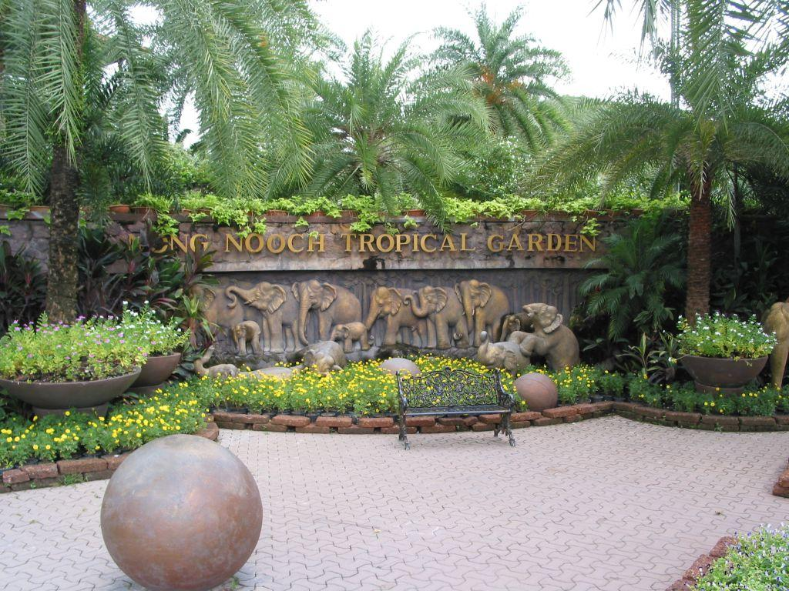
Notes:
Nong Noogh Tropical Garden-Entrada.-Thailandia

Slide 5
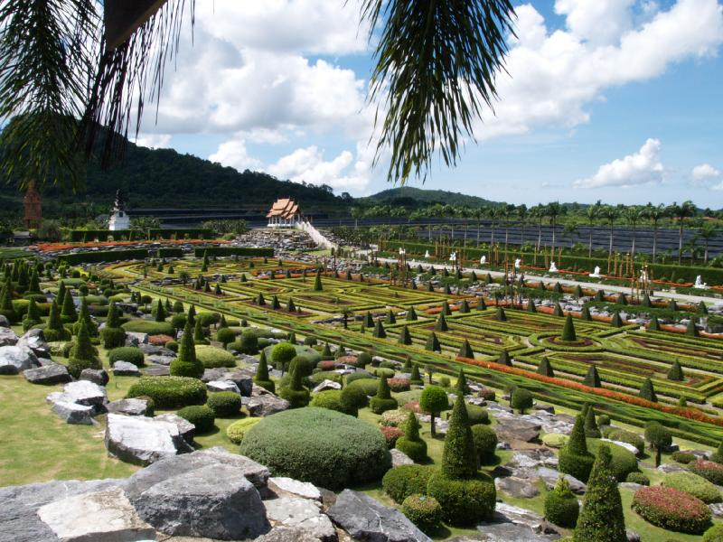
Notes:
Nong Noogh Tropical Garden.-Pattaya

Slide 6
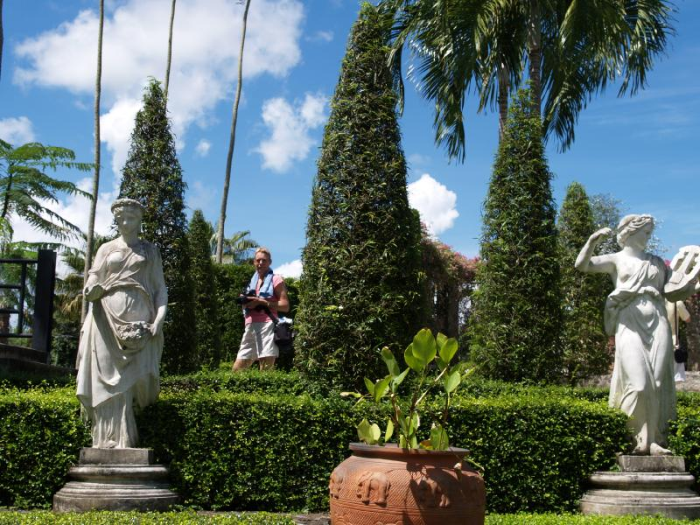
Notes:
Nong Noogh Tropical Garden

Slide 7
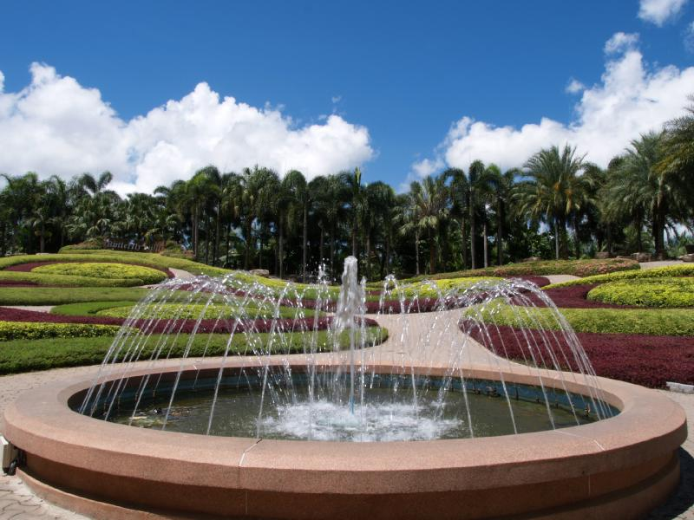
Notes:
Nong Noogh Tropical Garden

Slide 8

Notes:
Nong Noogh Tropical Gardens

Slide 9

Notes:
Nong Noogh Tropical Gardens

Slide 10
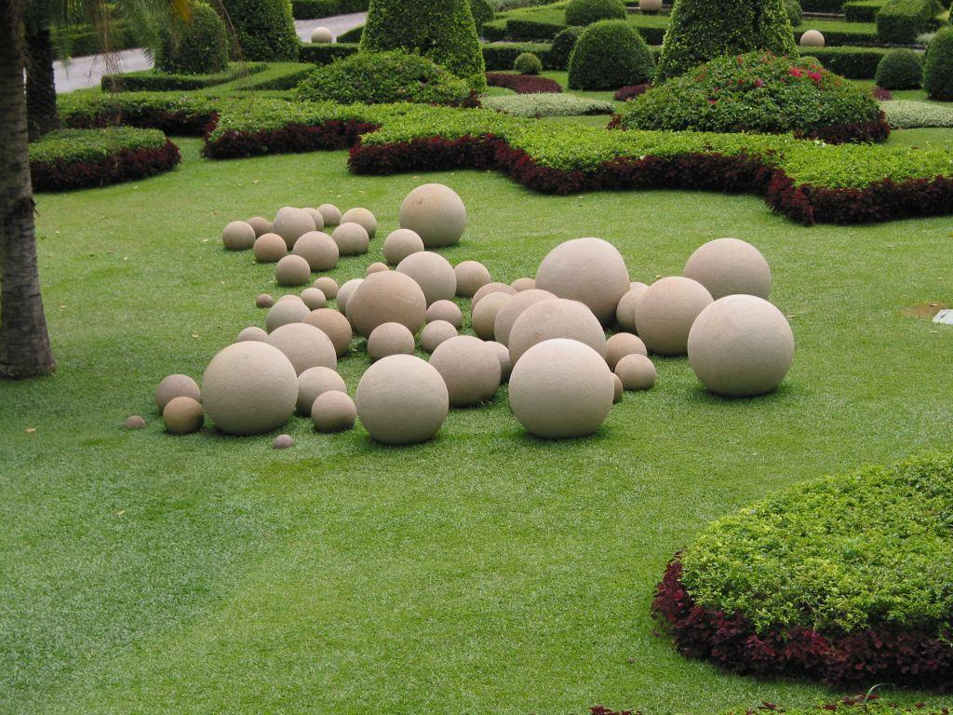
Notes:
Nong Noogh Tropical Gardens.-Bolos de piedra

Slide 11

Notes:
Nong Noogh Tropical Gardens

Slide 12
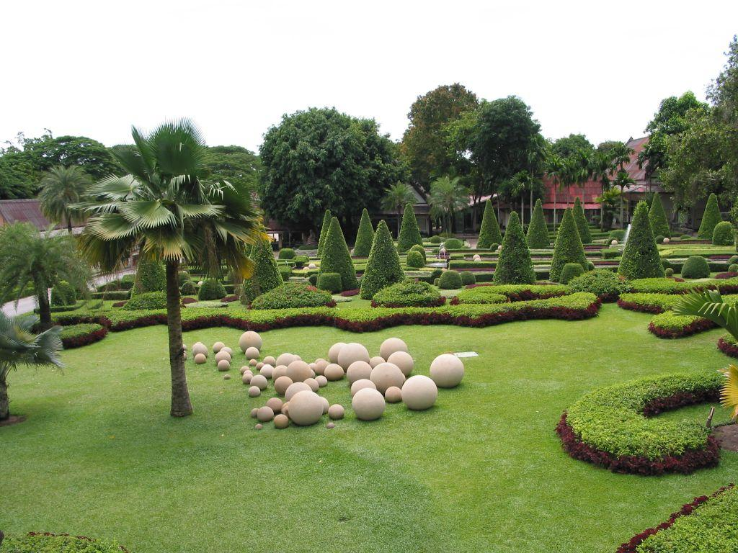
Notes:
Nong Noogh Tropical Gardens

Slide 13

Notes:
Nong Noogh Tropical Gardens

Slide 14
Singapore Botanic Garden
El Jardín Botánico de Singapur con 52 ha. Incluye el Jardín Nacional de Orquídeas con una colección de mas de 3.000 especies.
El Parque se estableció en 1859 con sus praderas y lagos, es muy popular entre la población que lo utiliza para su esparcímiento;su paisaje lo disfrutan tanto los locales como los turistas.
Posee dos lagos, el Symphony Lake y el Swan Lake,en el primero de dan conciertos todos los domingos por la Singapore Symphony Orchestra.

Slide 15
El Jardín esta sufriendo una profunda remodelación con la construcción de un aparcamiento subterráneo y la remodelación del jardín.
Un café en el centro de recepción de visitantes y un restaurante francés ubicado en una casa colonial.
Importante colección de Bromelias.

Slide 16
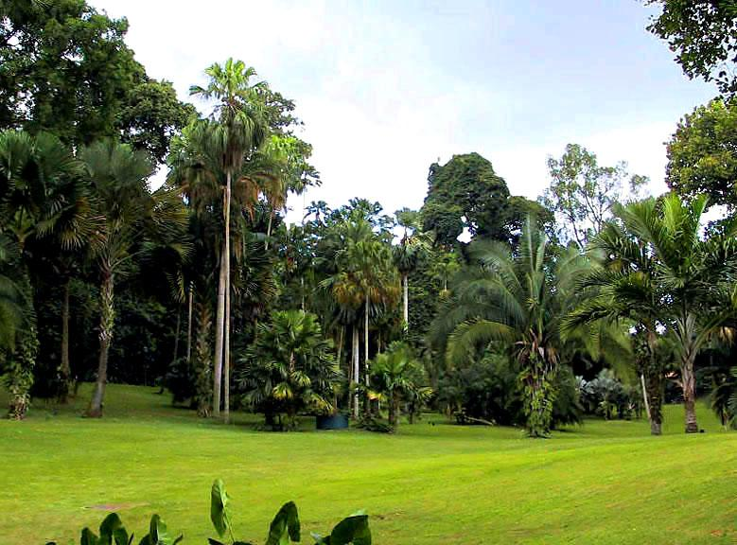
Notes:
Singapore Botanic Gardens

Slide 17
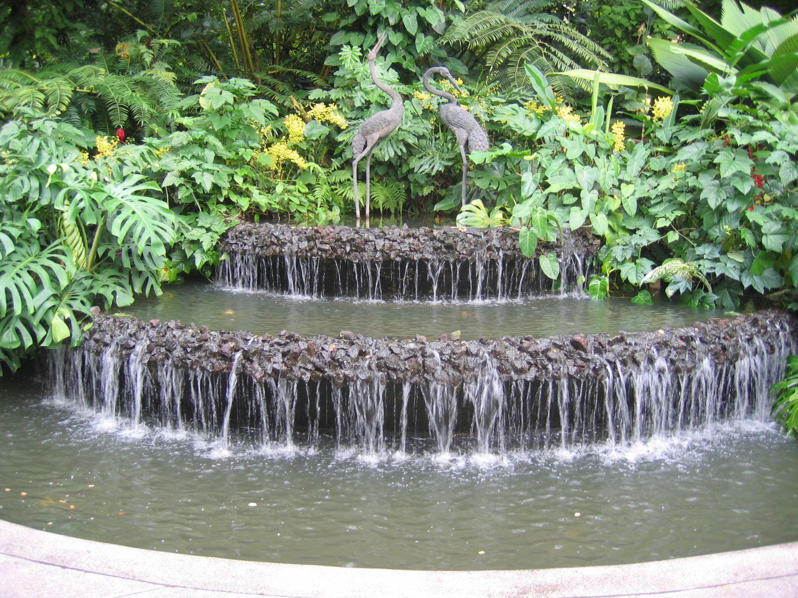
Notes:
Singapore Botanical Gardens

Slide 18
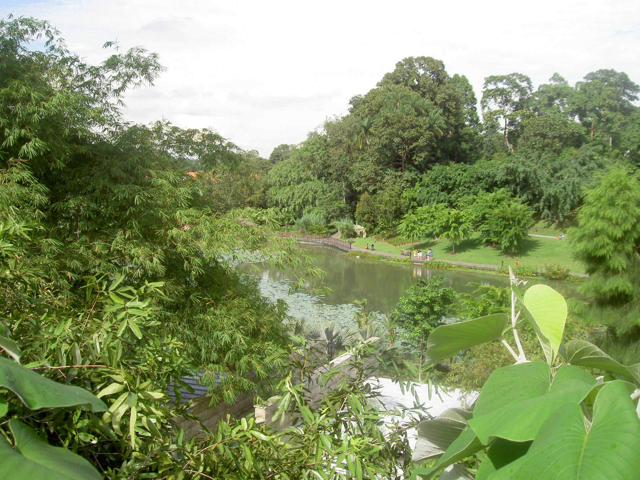
Notes:
Singapore Botanical Gardens desde el Orquidario

Slide 19
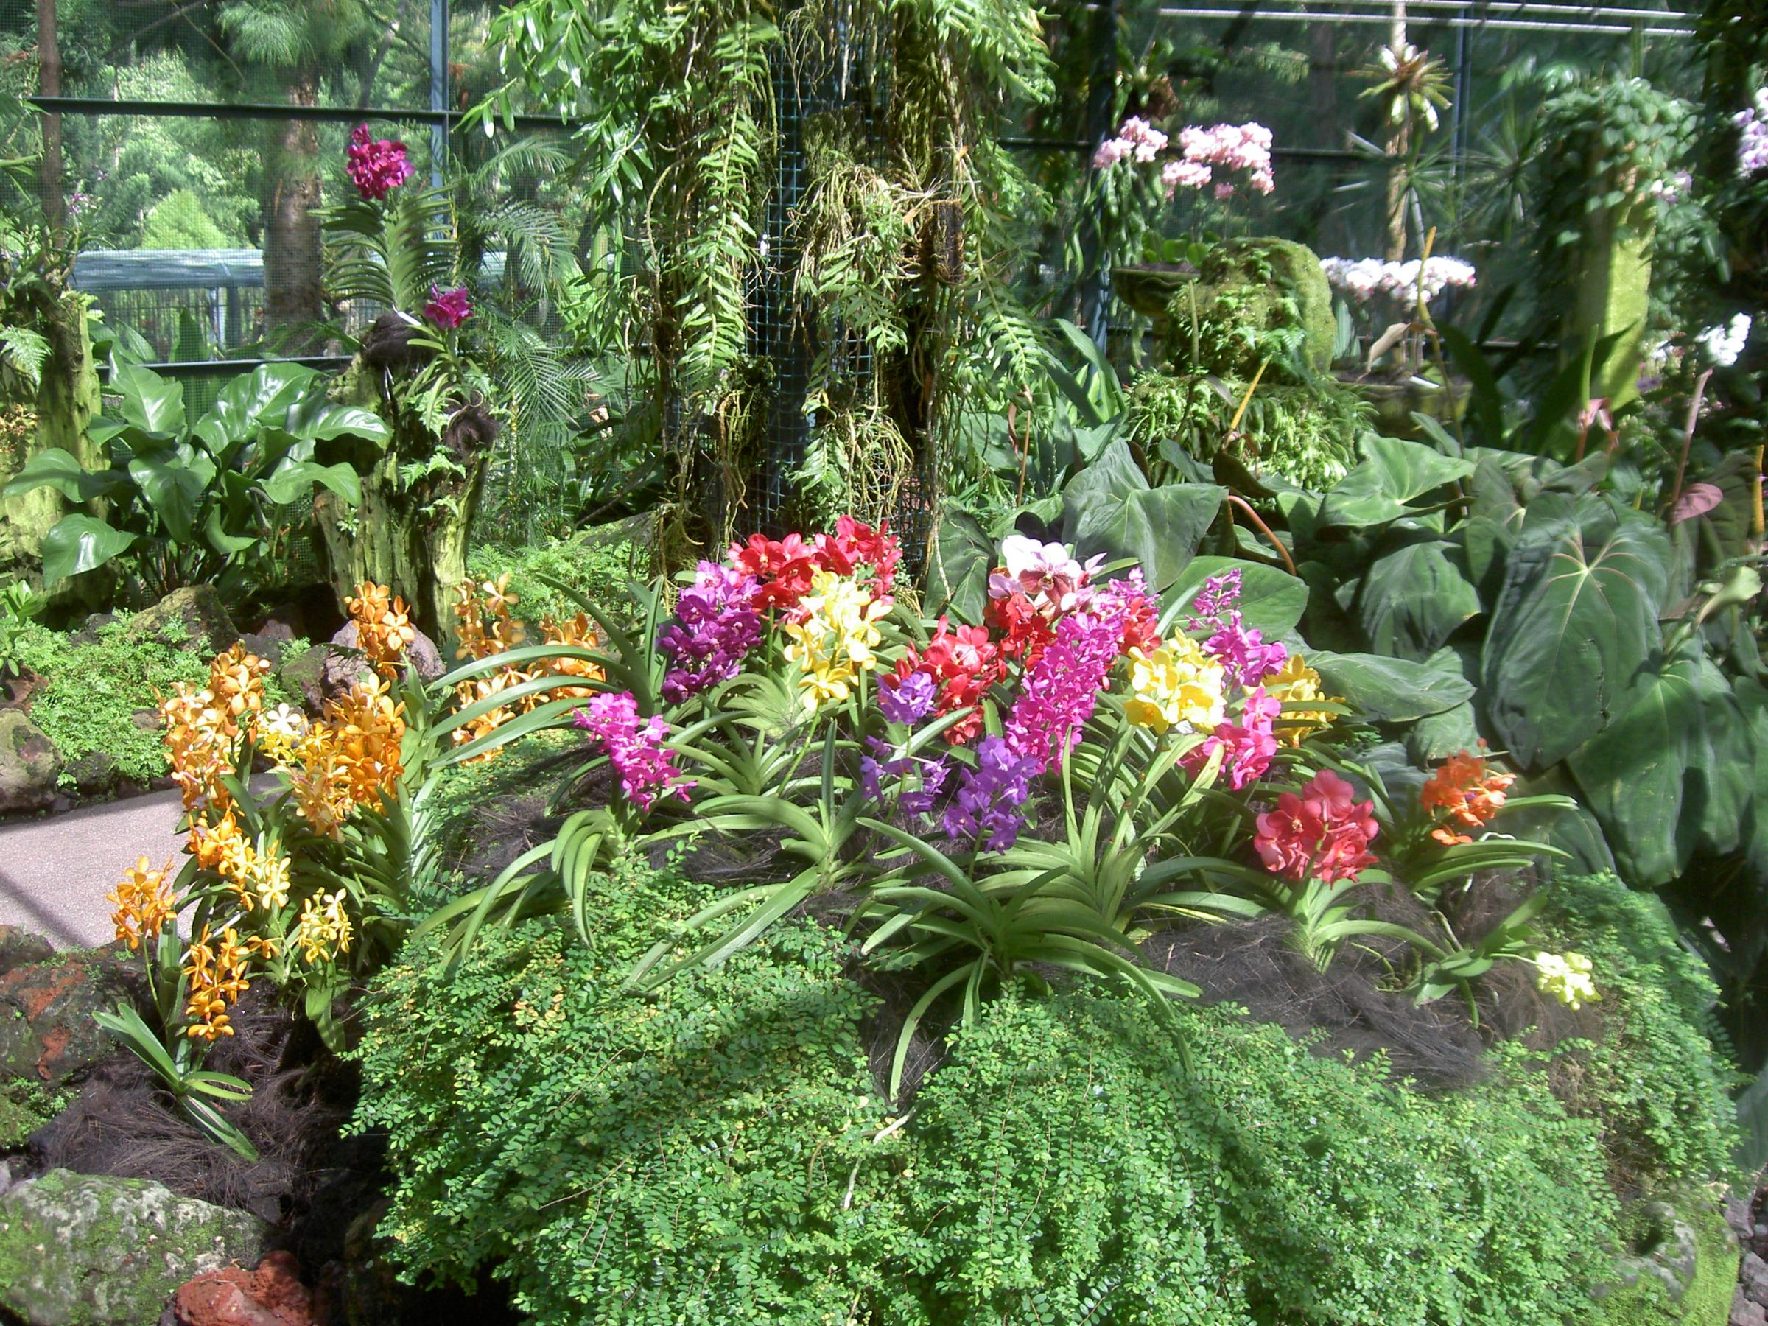
Notes:
Singapore Botanical Gardens

Slide 20
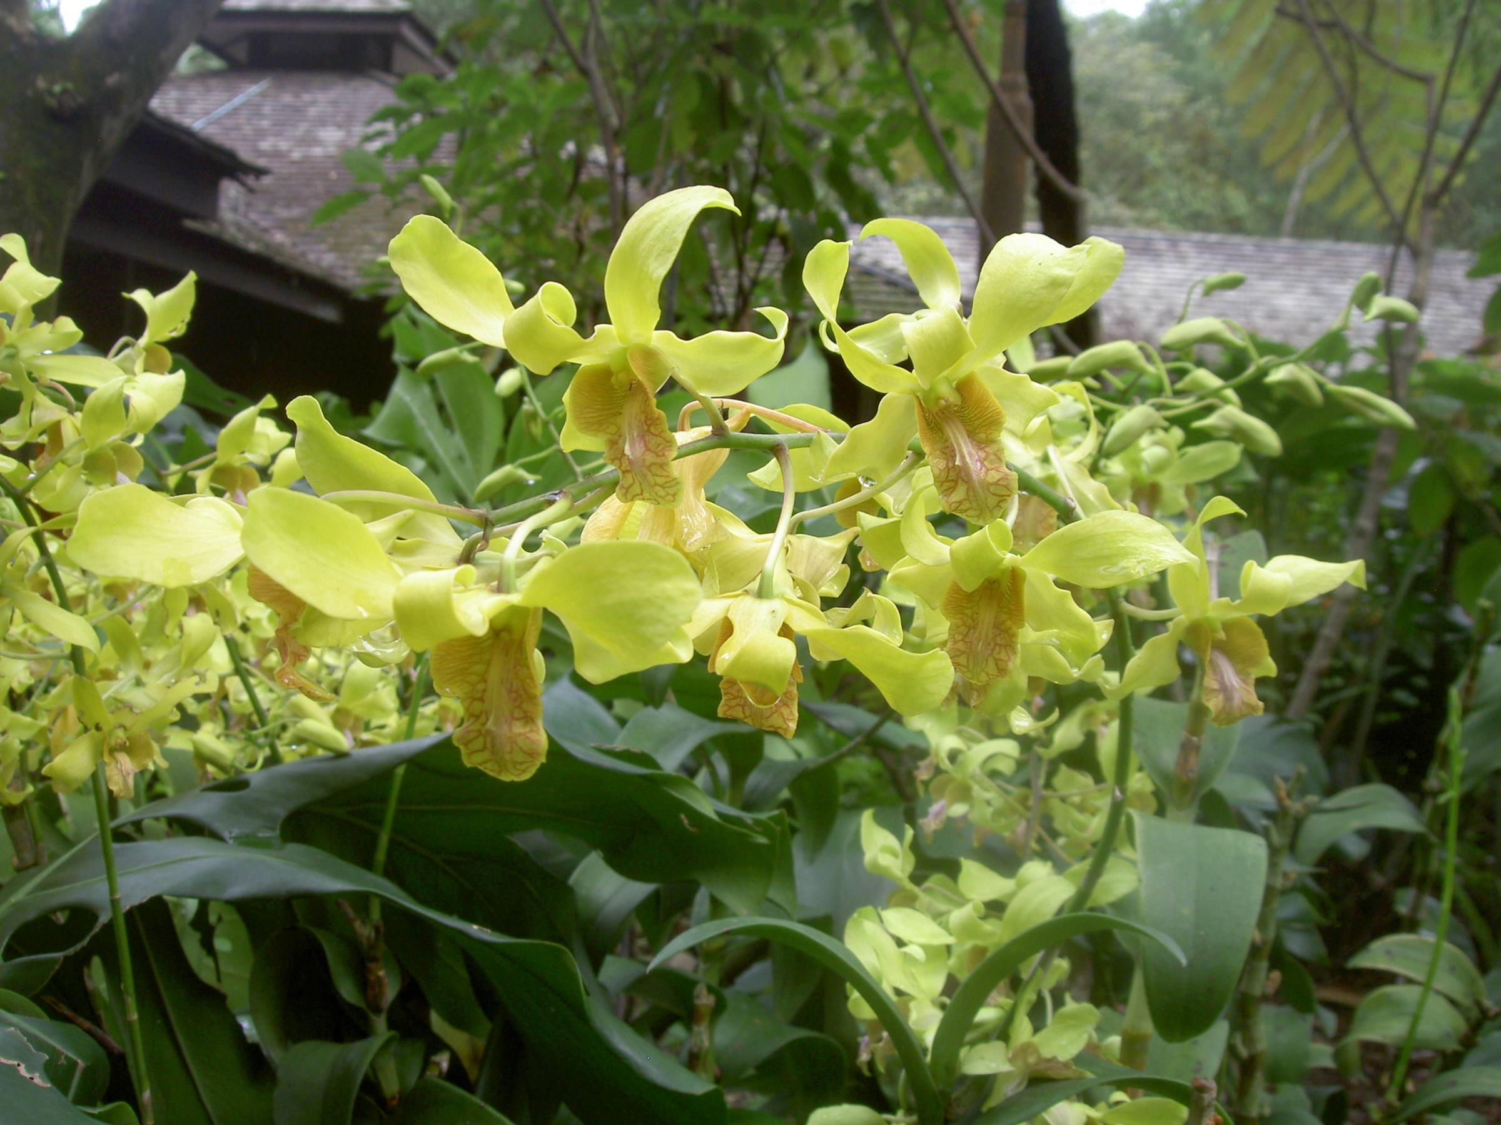
Notes:
Singapore Botanical Gardens

Slide 21
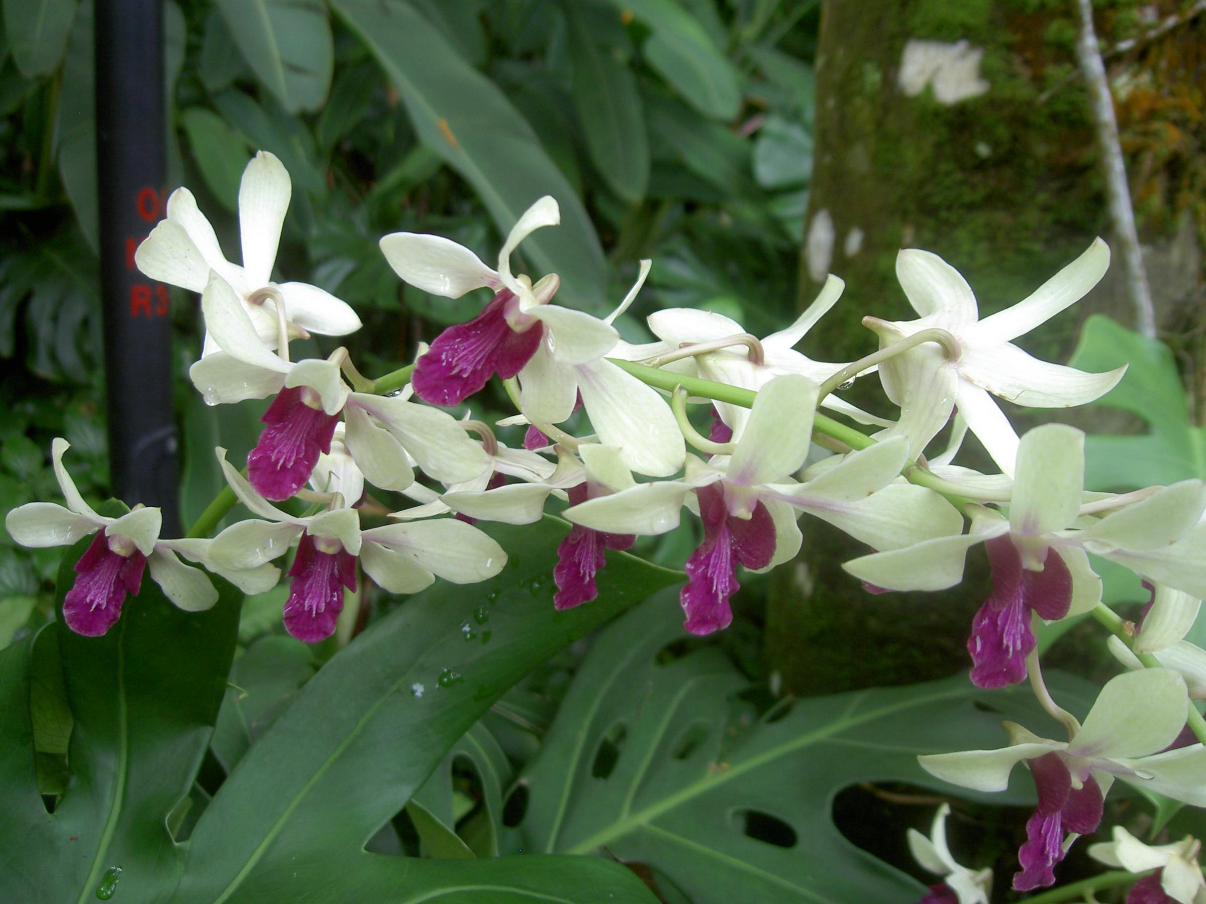
Notes:
Singapore Botanical Gardens

Slide 22
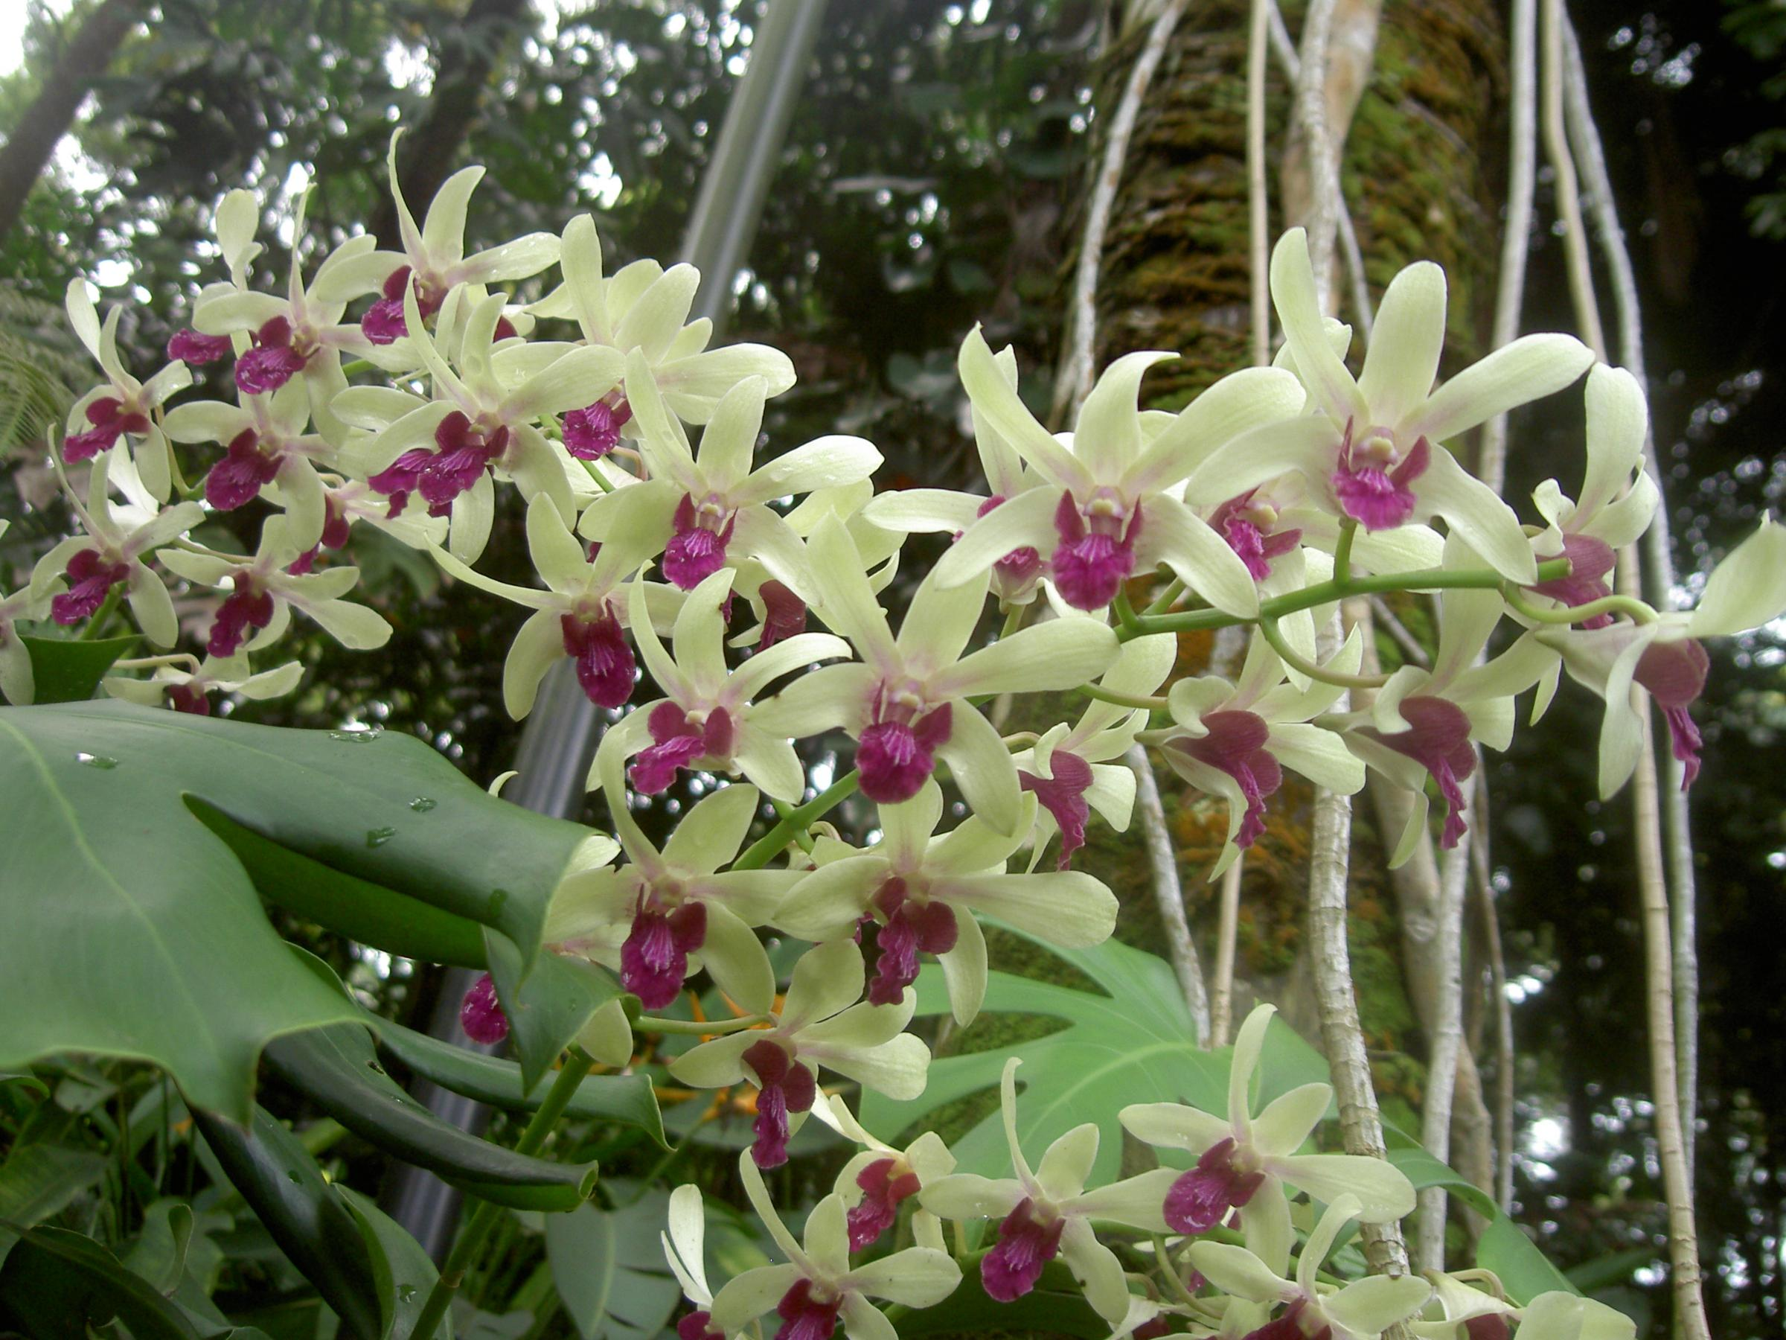
Notes:
Singapore Botanical Gardens

Slide 23
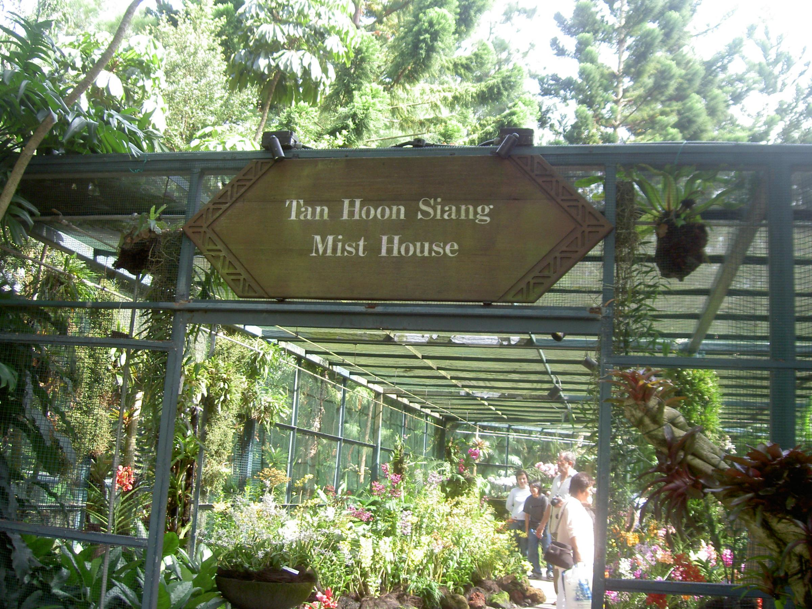
Notes:
Singapore Botanical Gardens

Slide 24
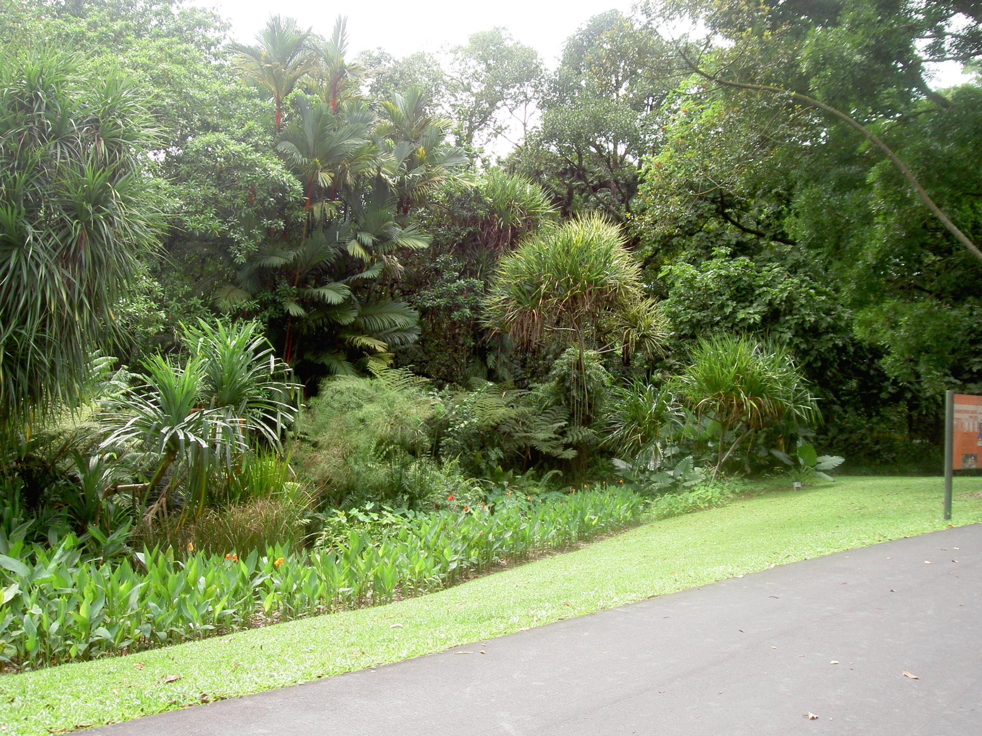
Notes:
Singapore Botanical Gardens

Slide 25
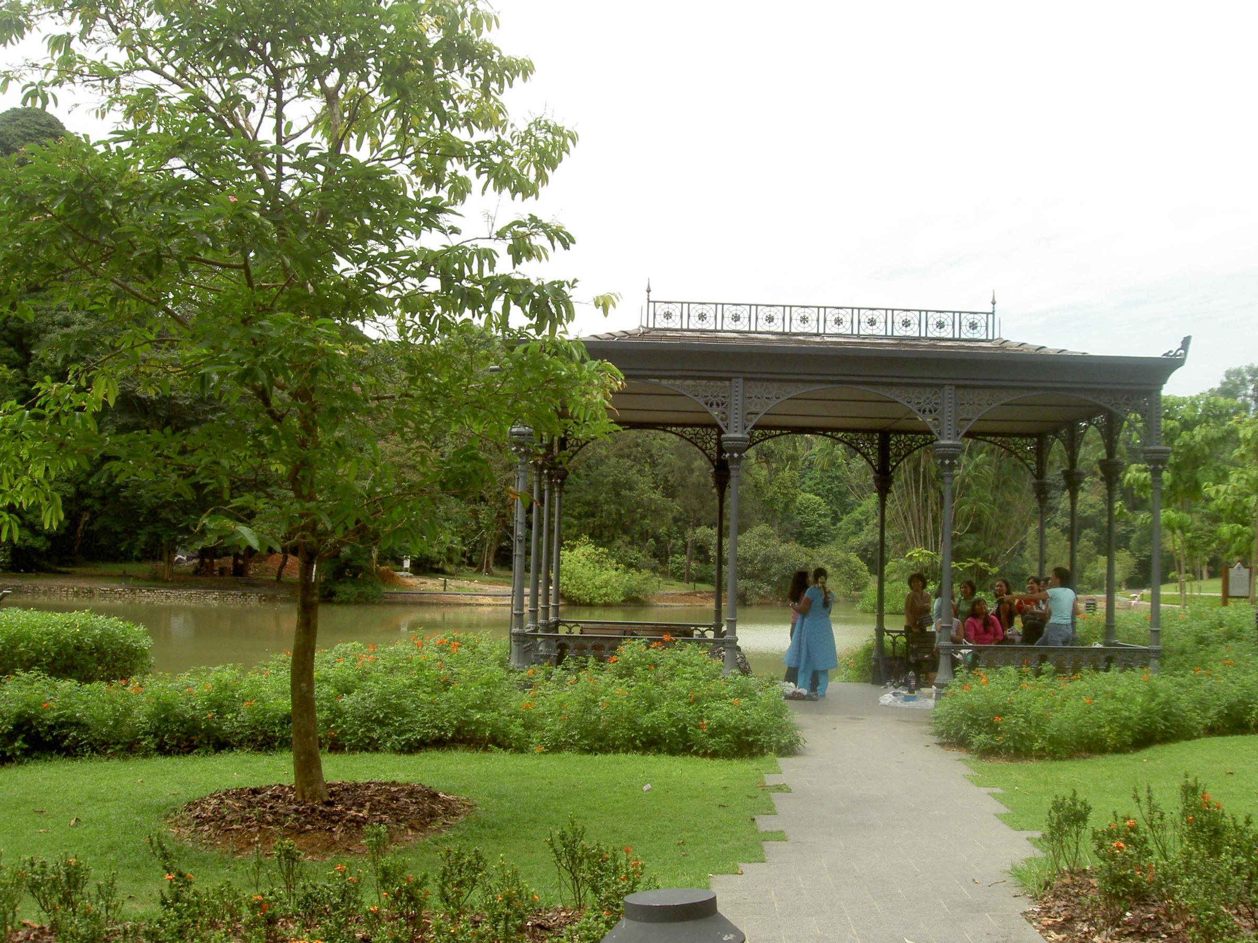
Notes:
Singapore Botanical Gardens

Slide 26
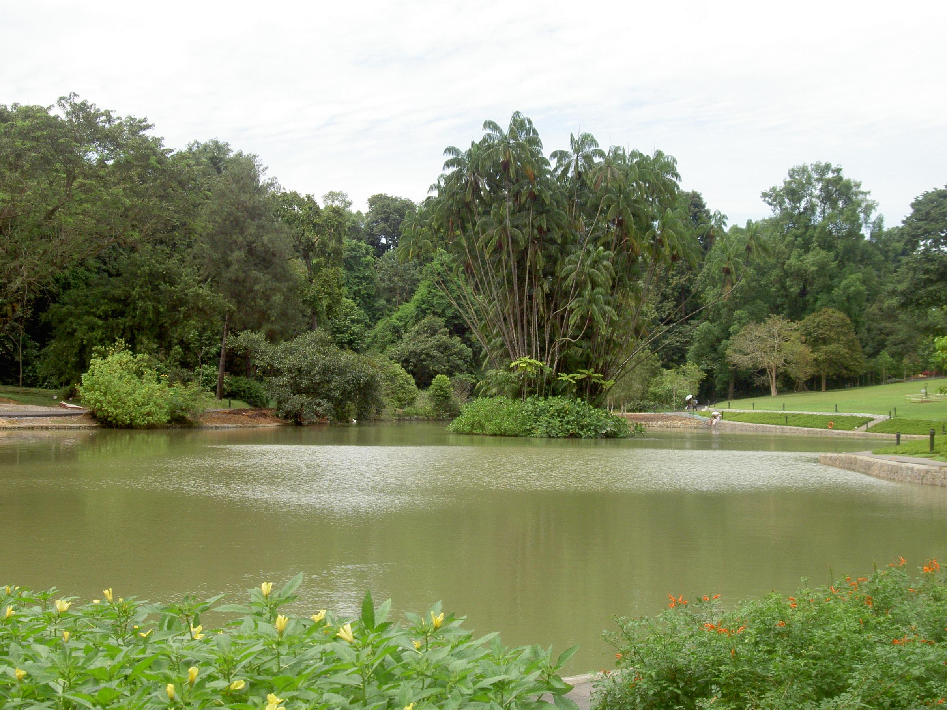
Notes:
Singapore Botanical Gardens

Slide 27
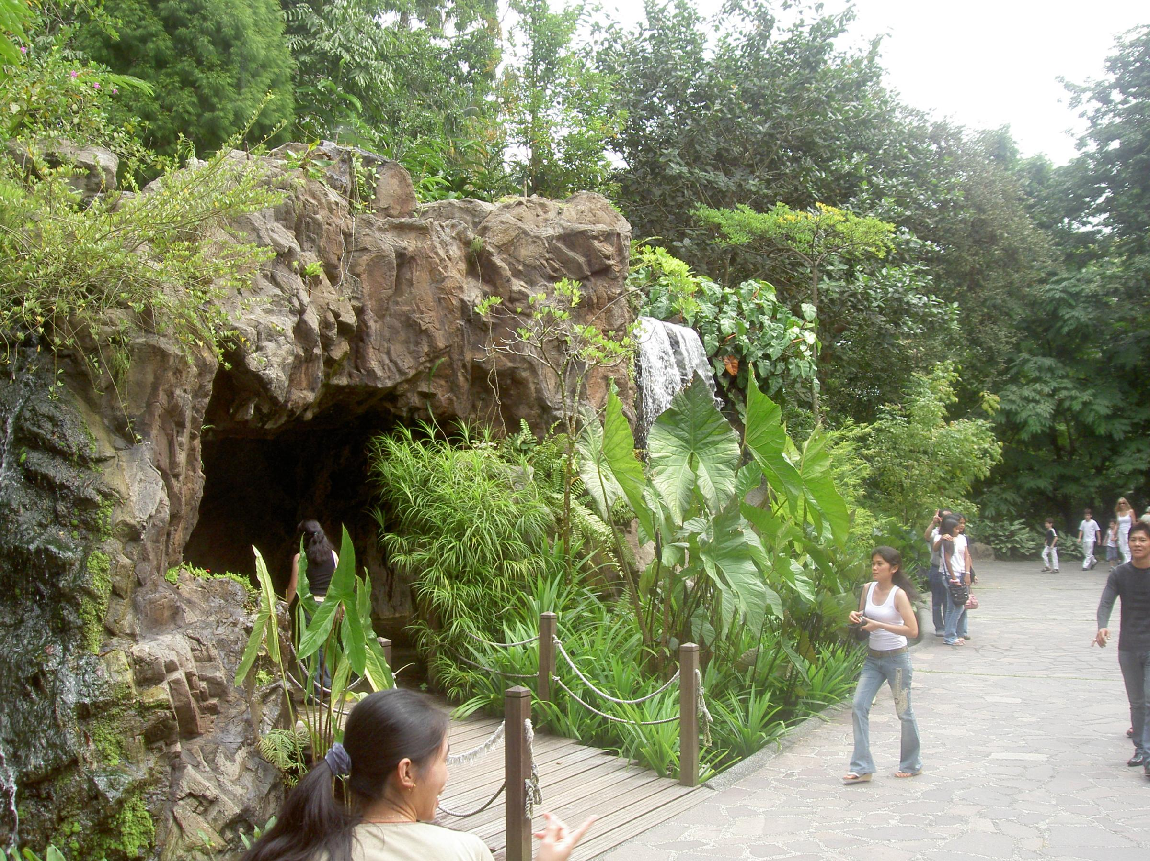
Notes:
Singapore Botanical Gardens

Slide 28
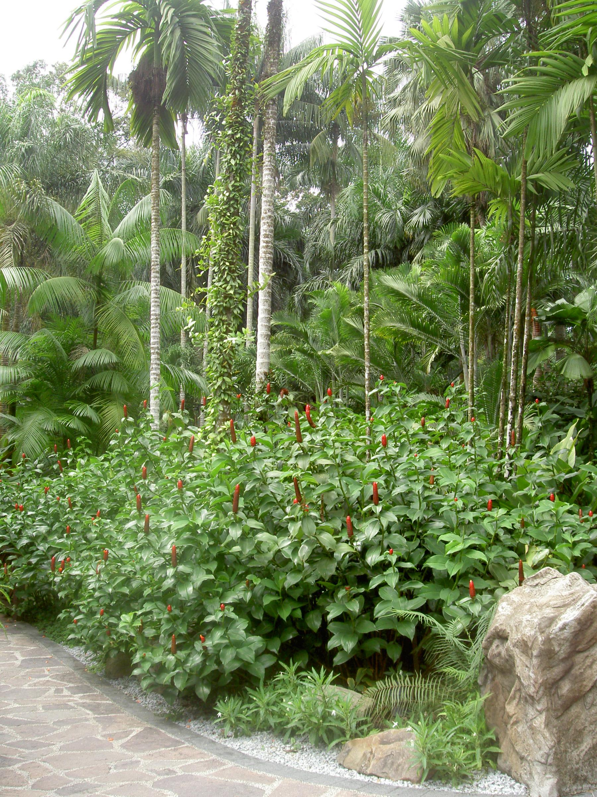
Notes:
Singapore Botanical Gardens

Slide 29
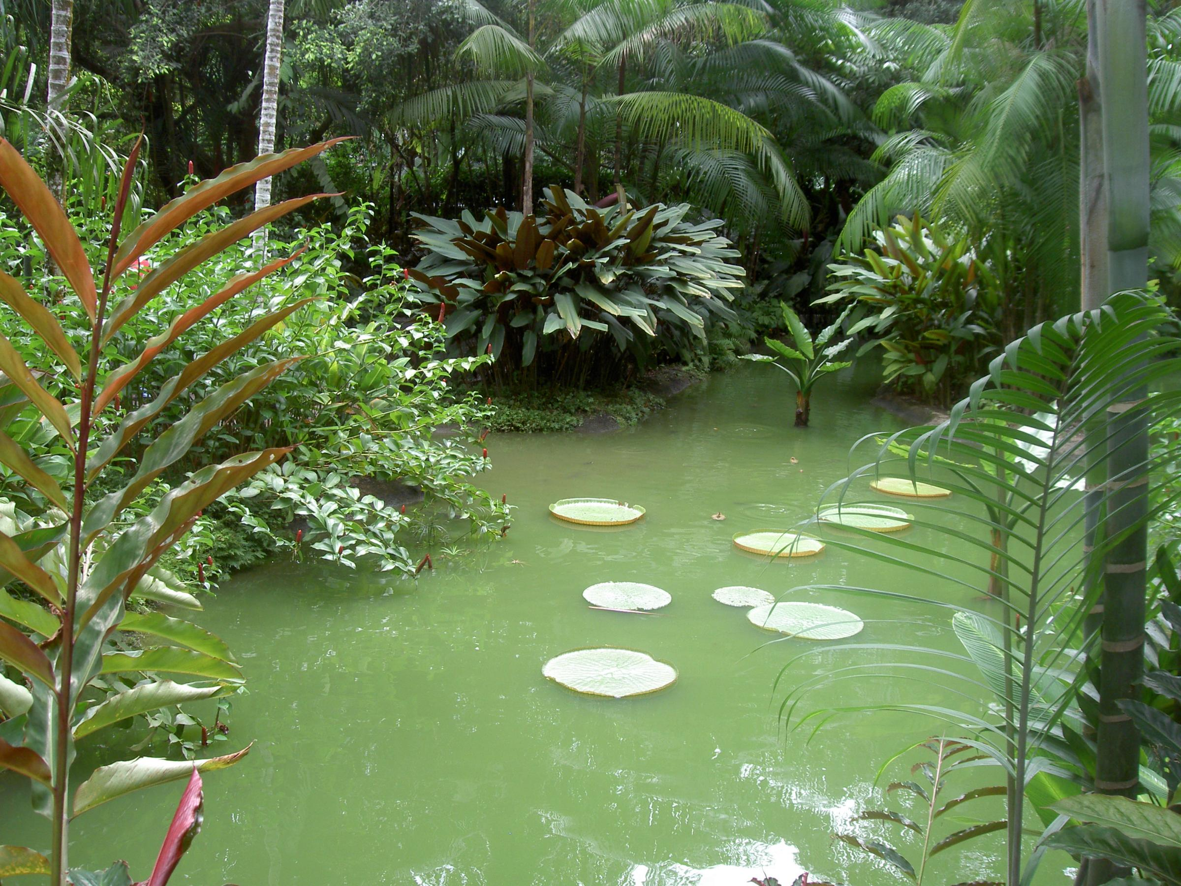
Notes:
Singapore Botanical Gardens

Slide 30
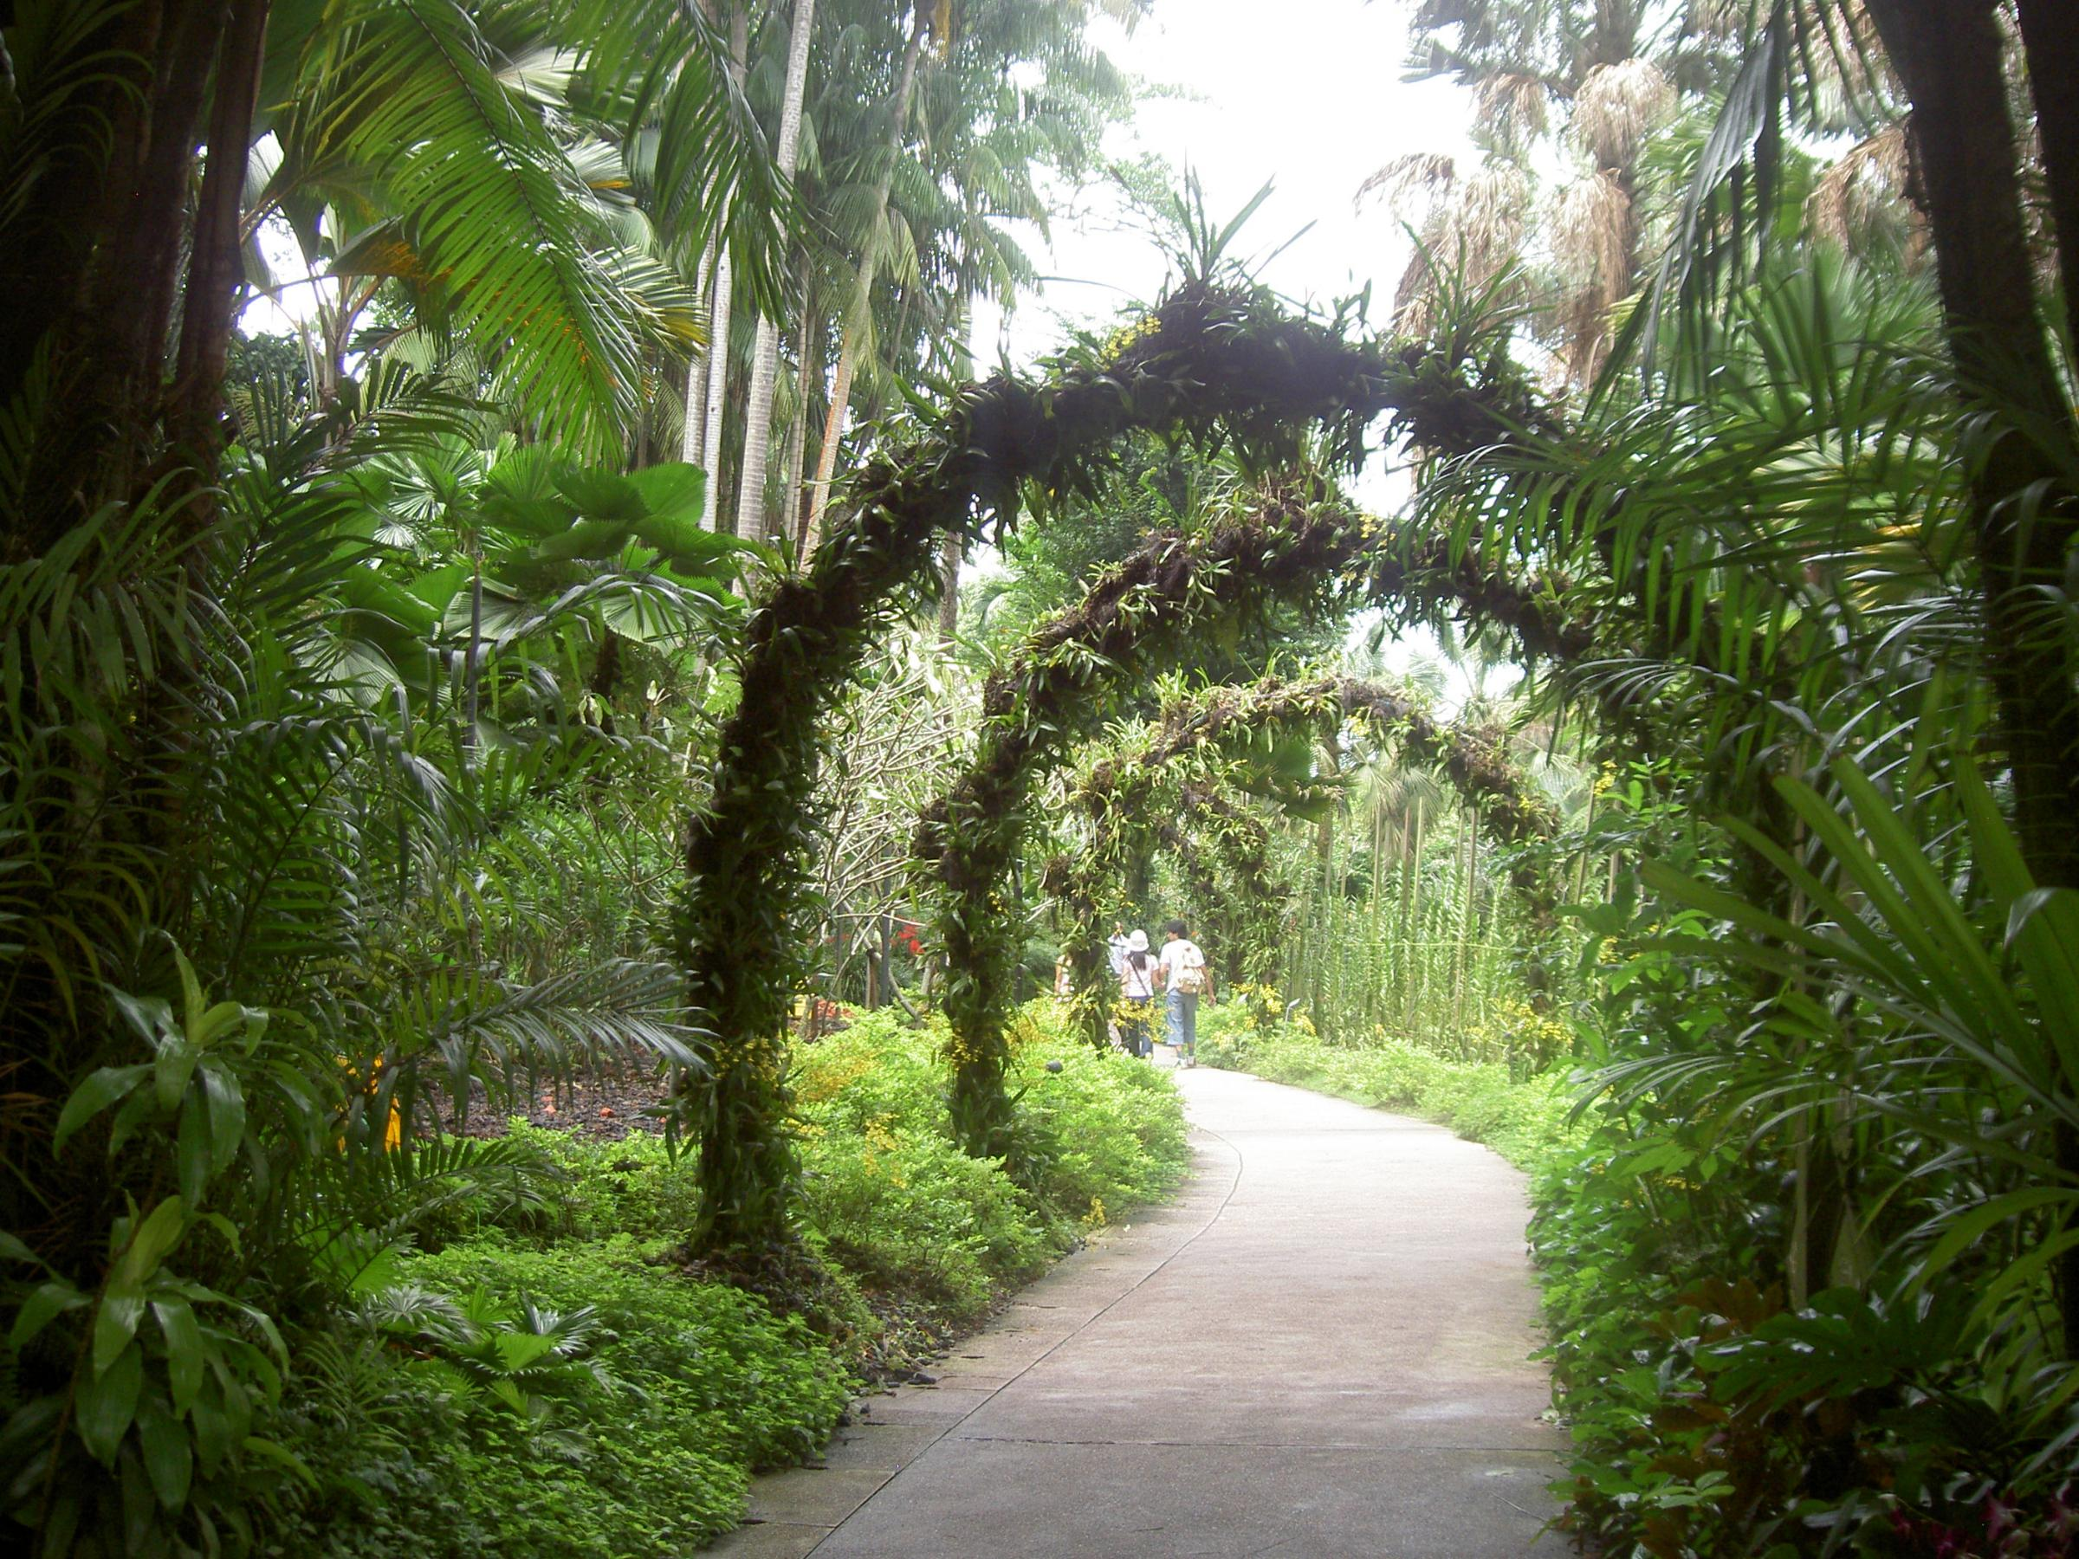
Notes:
Singapore Botanical Gardens

Slide 31
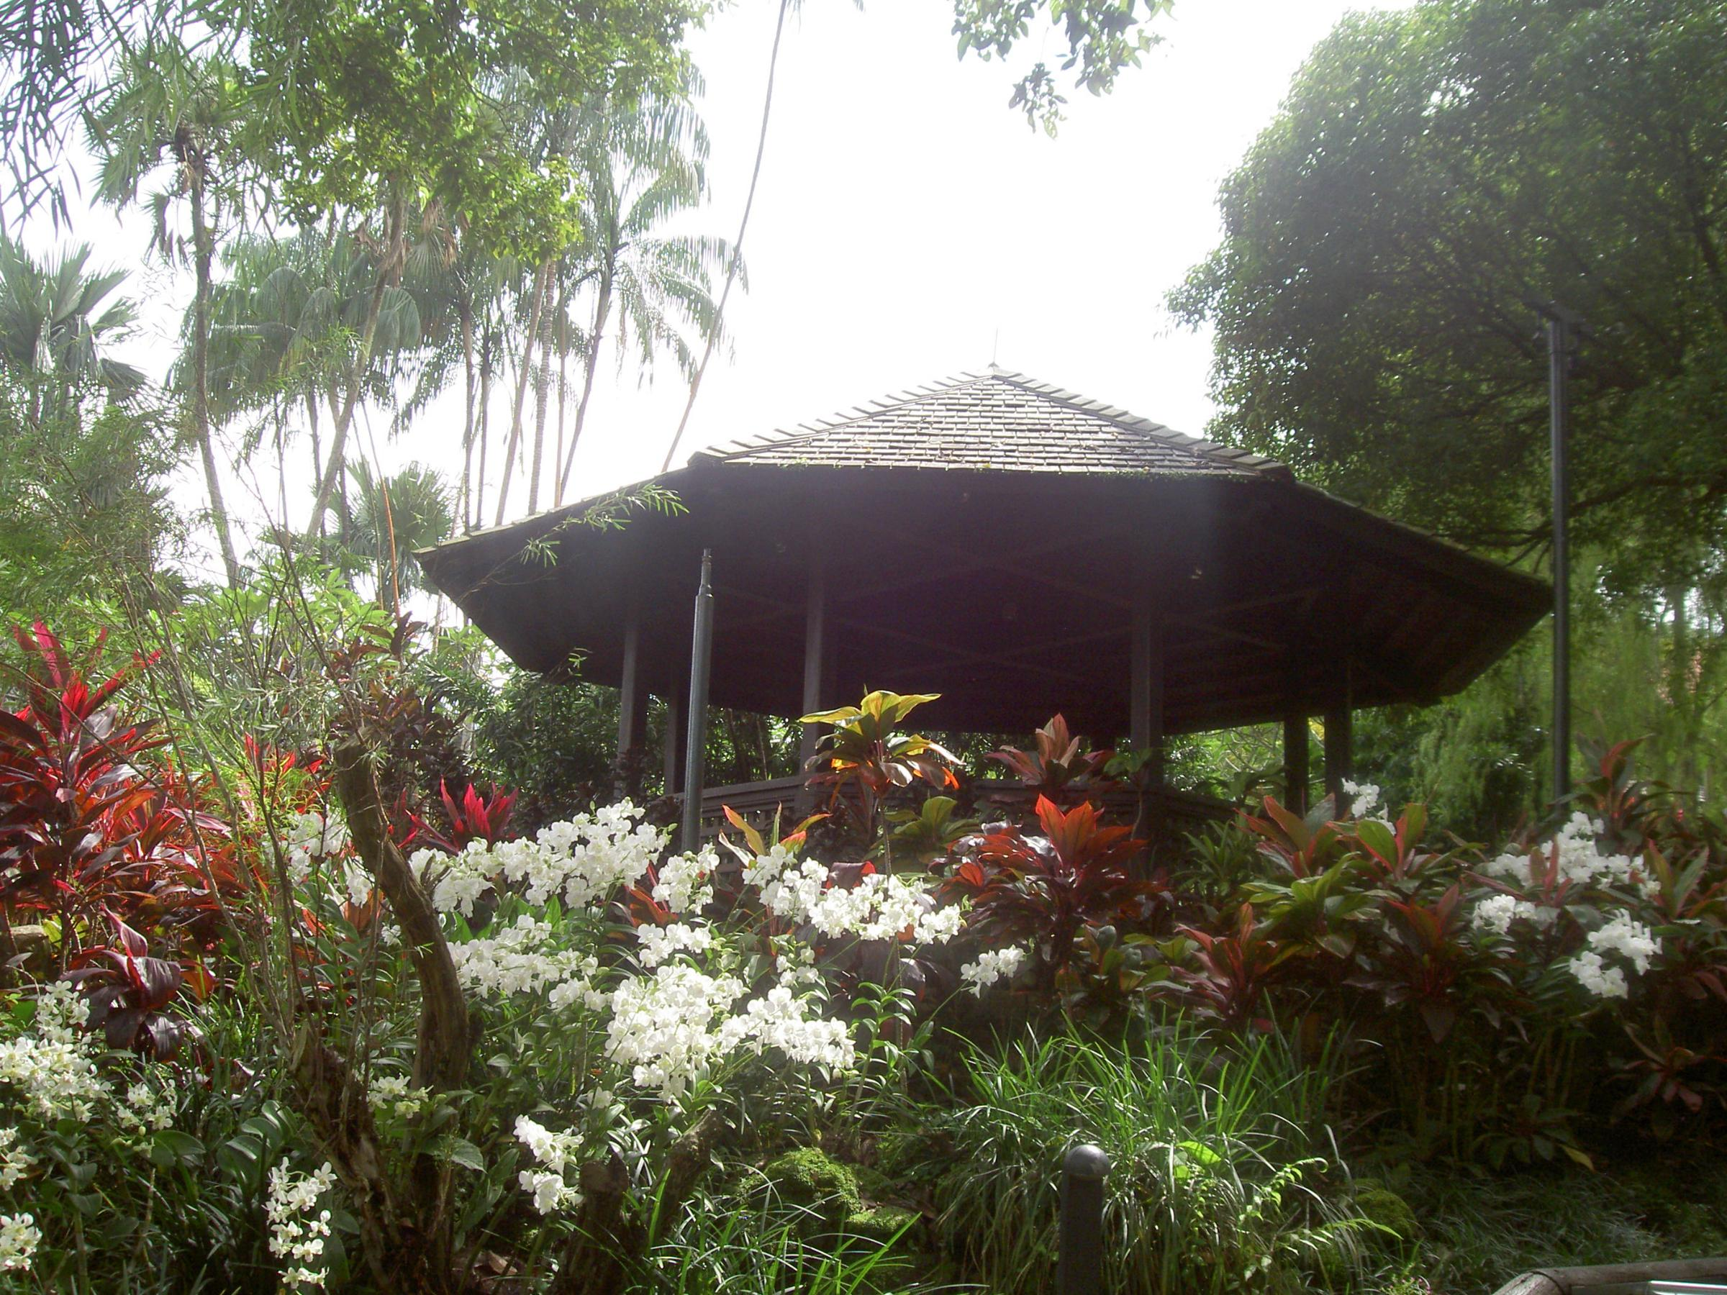
Notes:
Singapore Botanical Gardens

Slide 32
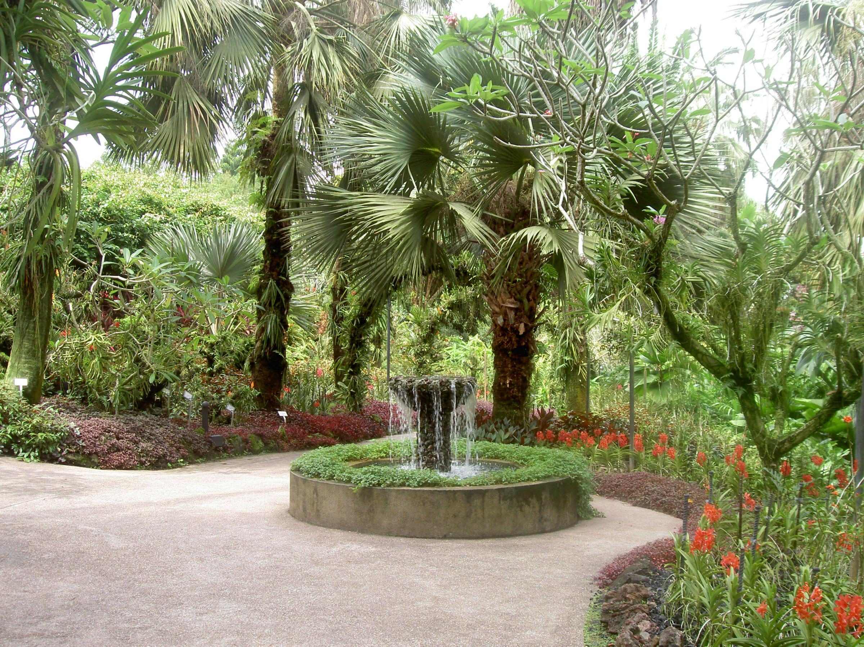
Notes:
Singapore Botanical Gardens

Slide 33
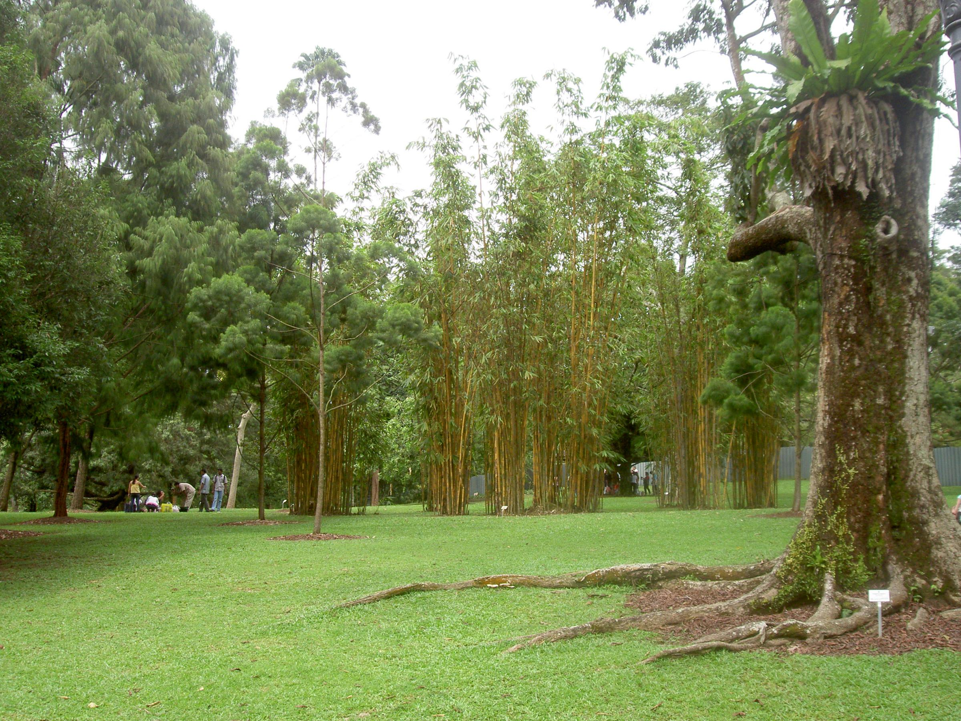
Notes:
Singapore Botanical Gardens.-Bambues

Slide 34
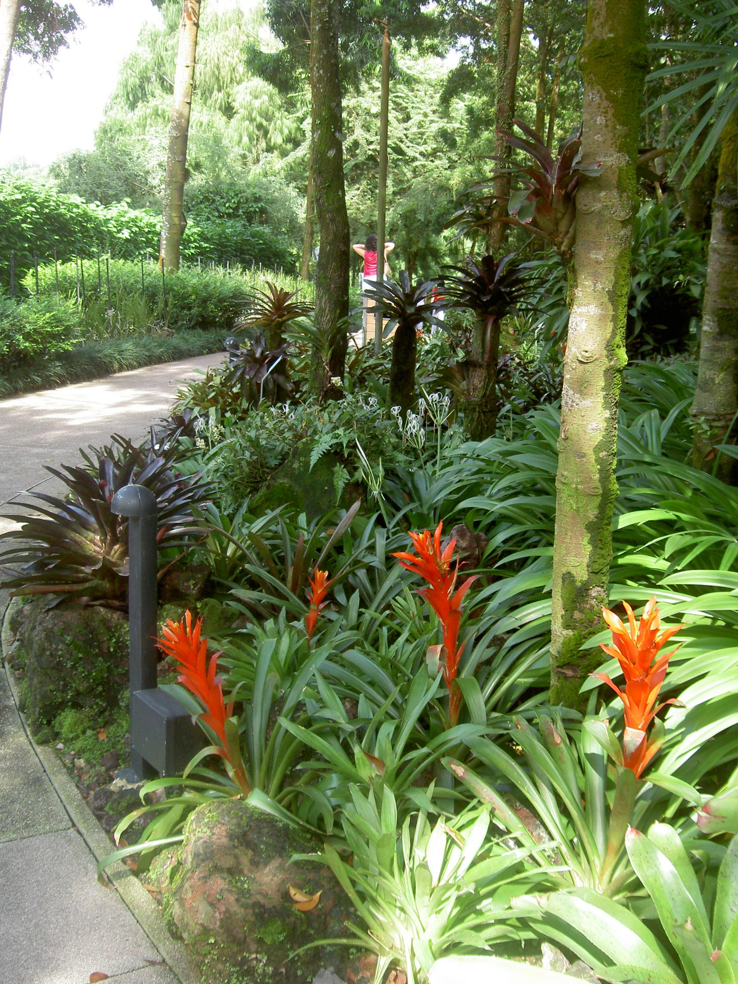
Notes:
Singapore Botanical Gardens

Slide 35
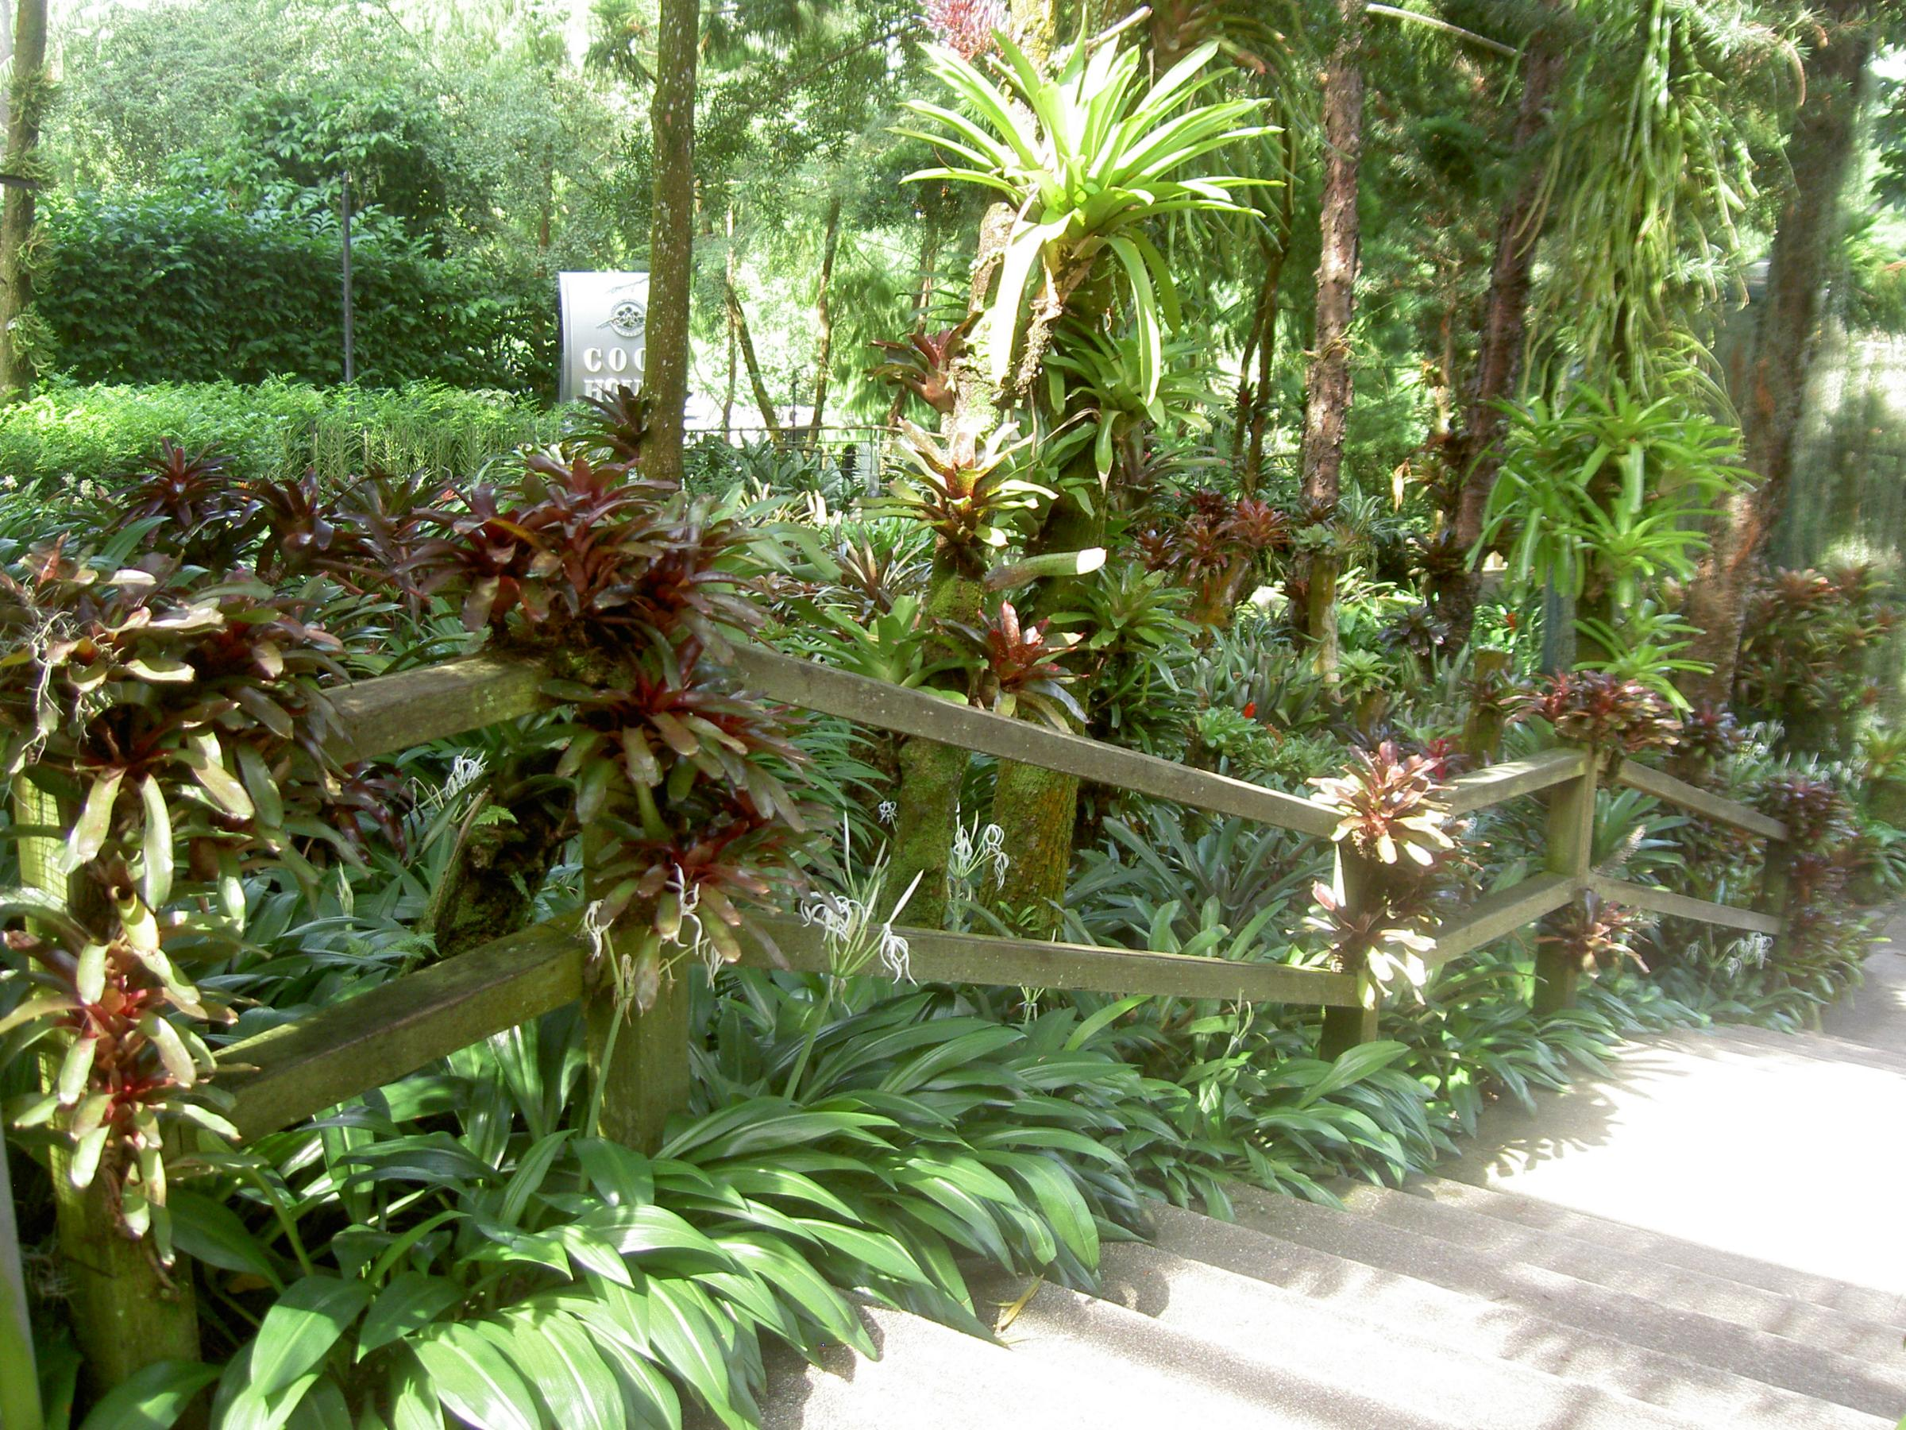
Notes:
Singapore Botanical Gardens.-Bromelias

Slide 36
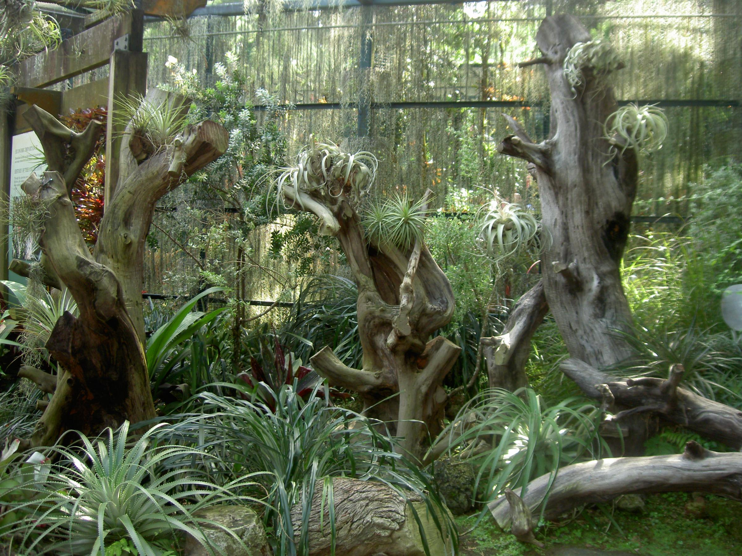
Notes:
Singapore Botanical Gardens

Slide 37
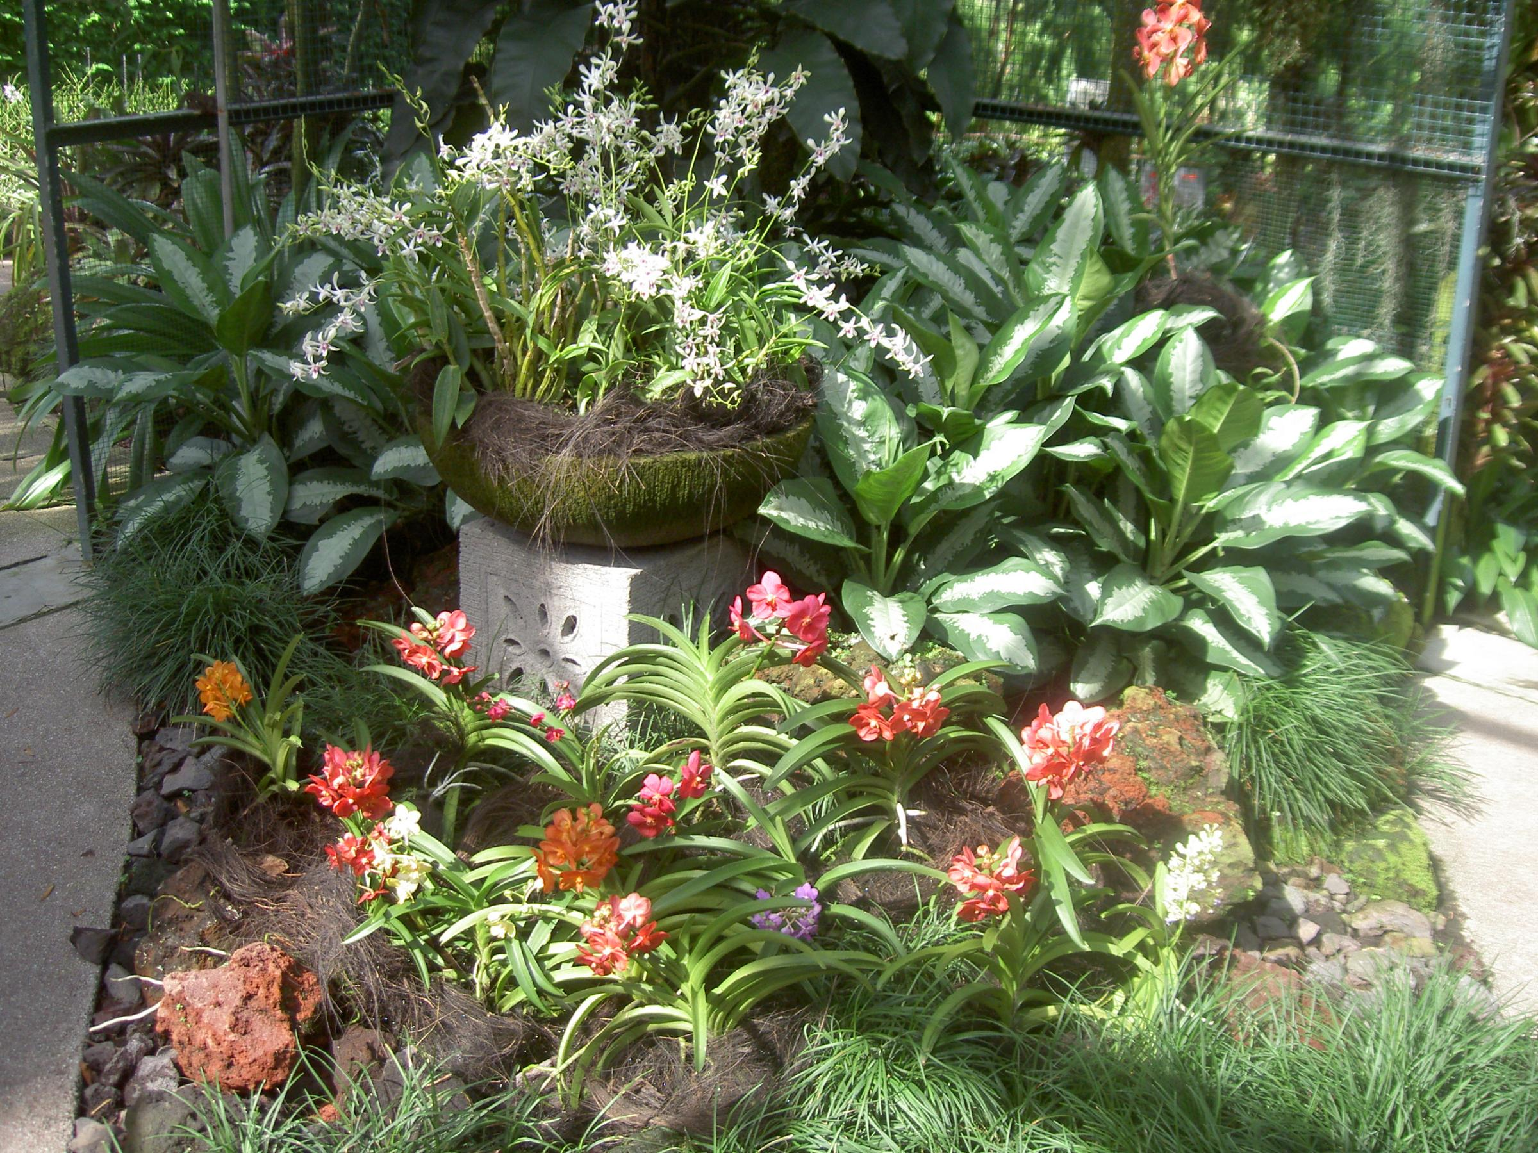
Notes:
Singapore Botanical Gardens

Slide 38
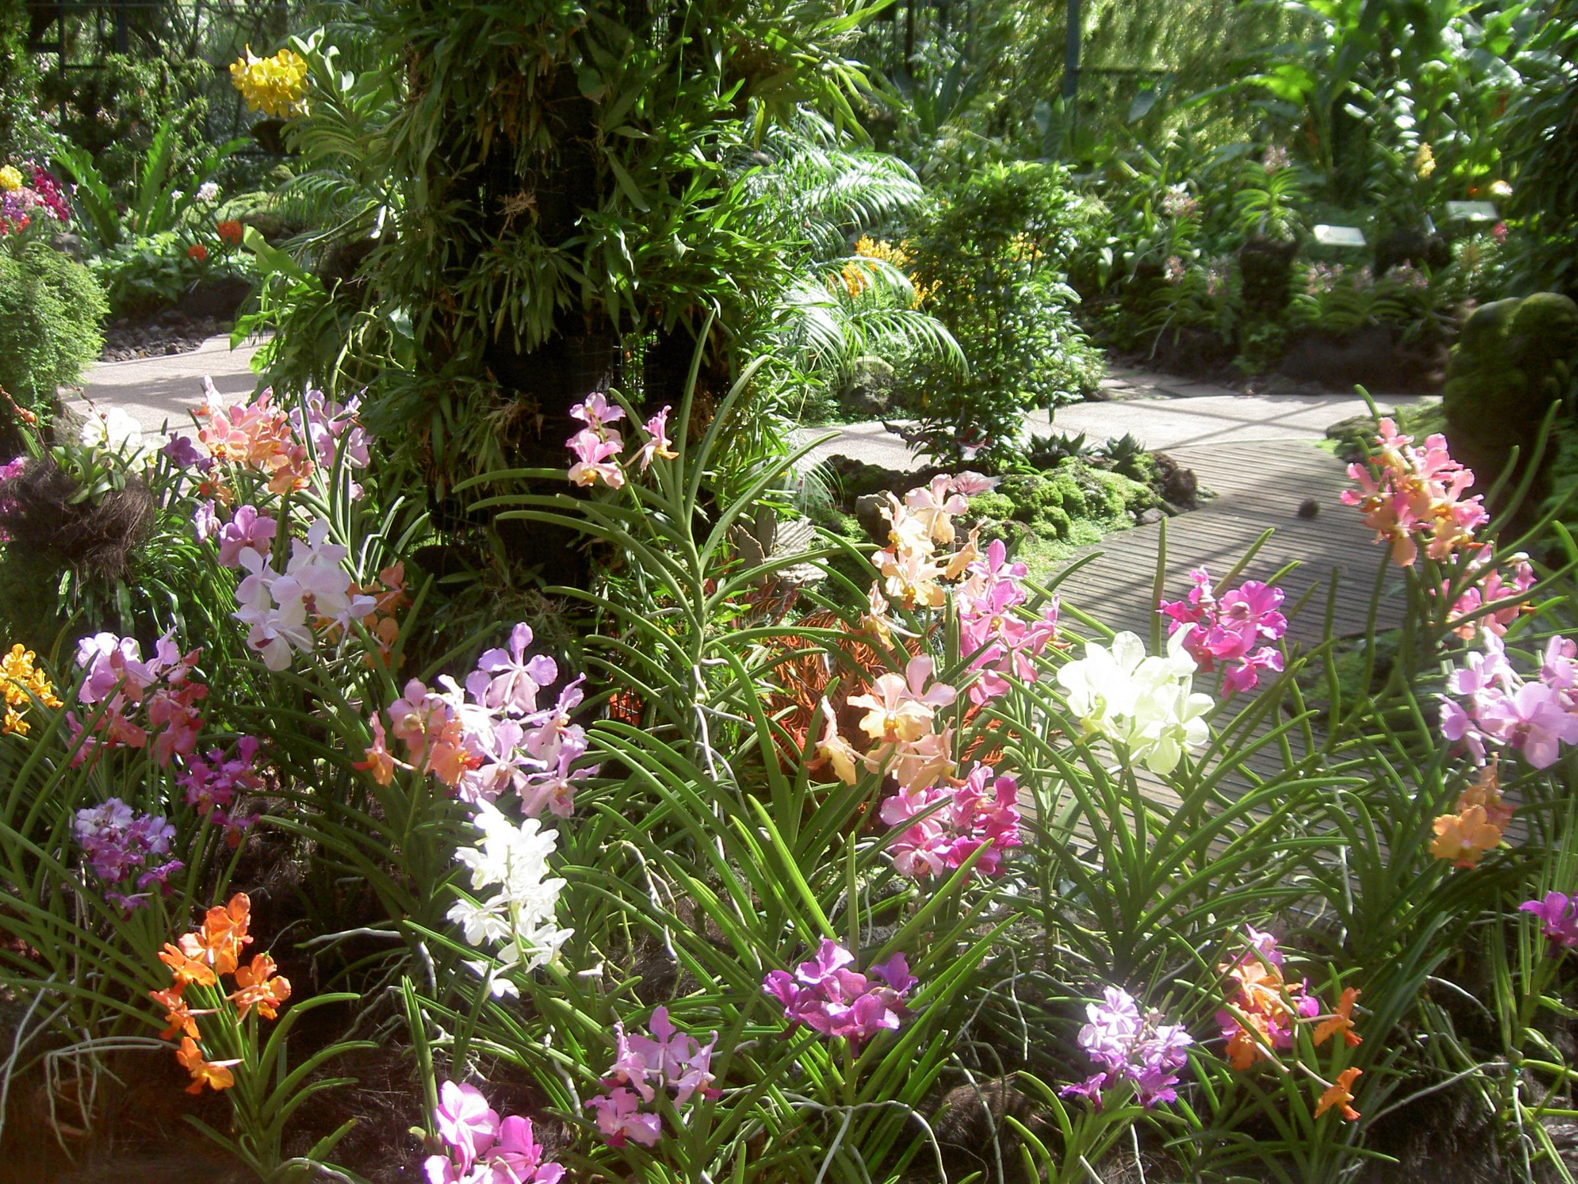
Notes:
Singapore Botanical Gardens.-Orquideas

Slide 39
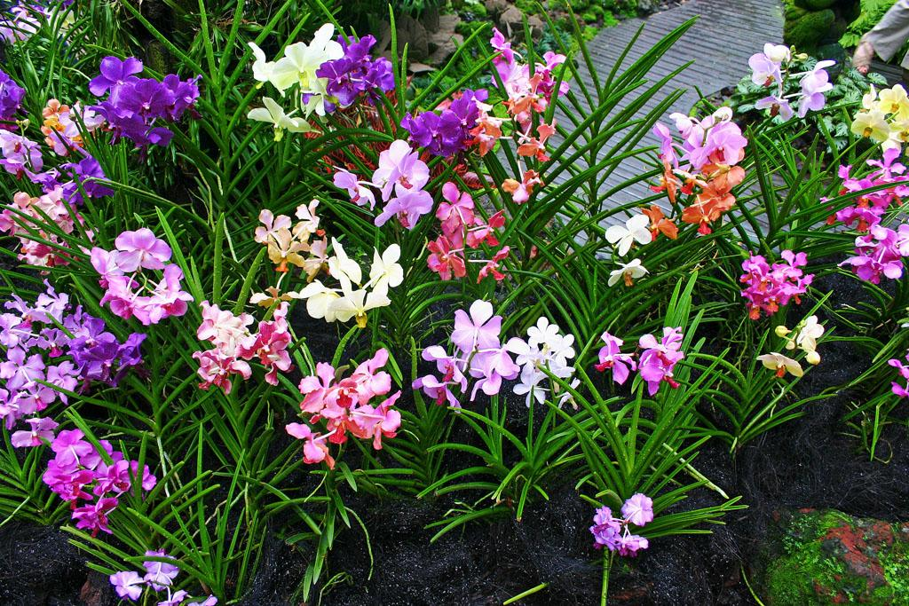
Notes:
Singapore Botanical Gardens.--Orquideas

Slide 40
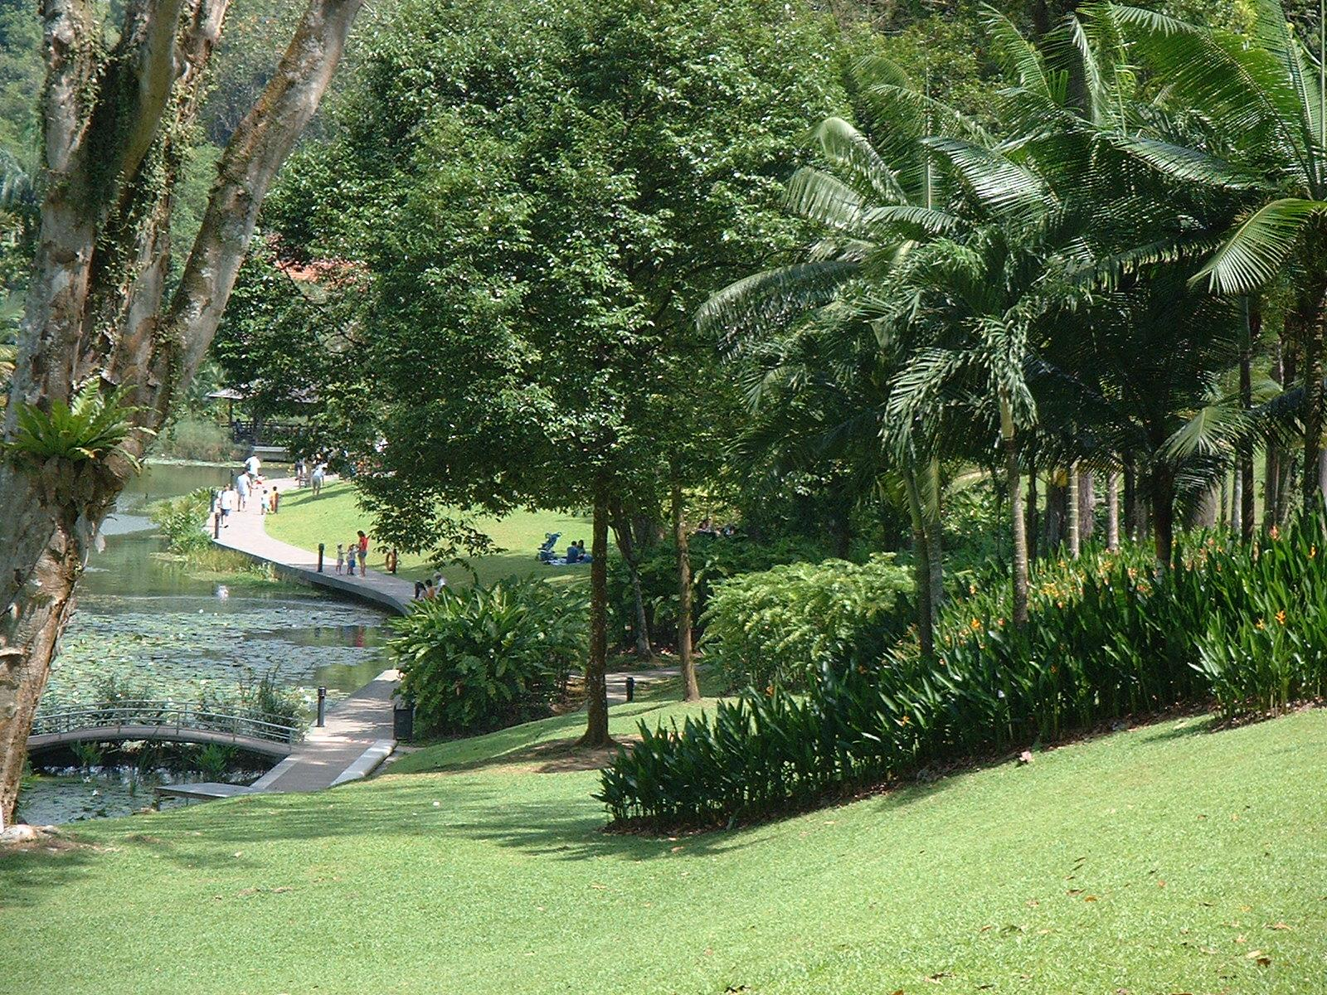
Notes:
Singapore Botanical Gardens

Slide 41
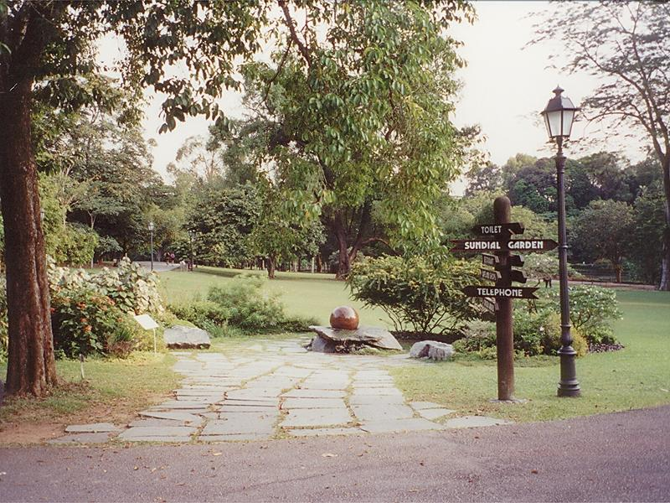
Notes:
Singapore Botanical Gardens

Slide 42
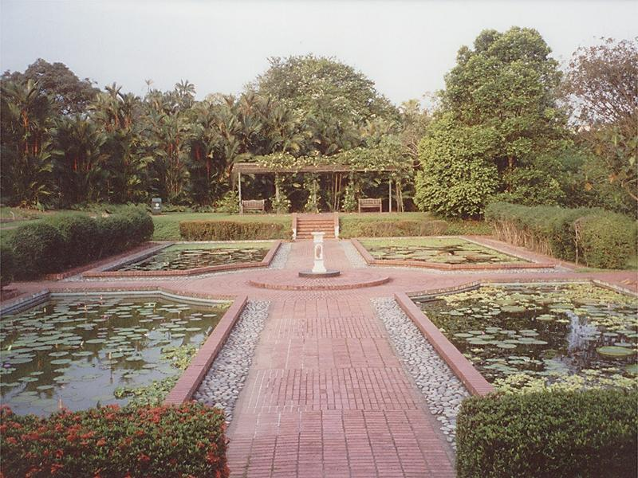
Notes:
Singapore Botanical Gardens

Slide 43
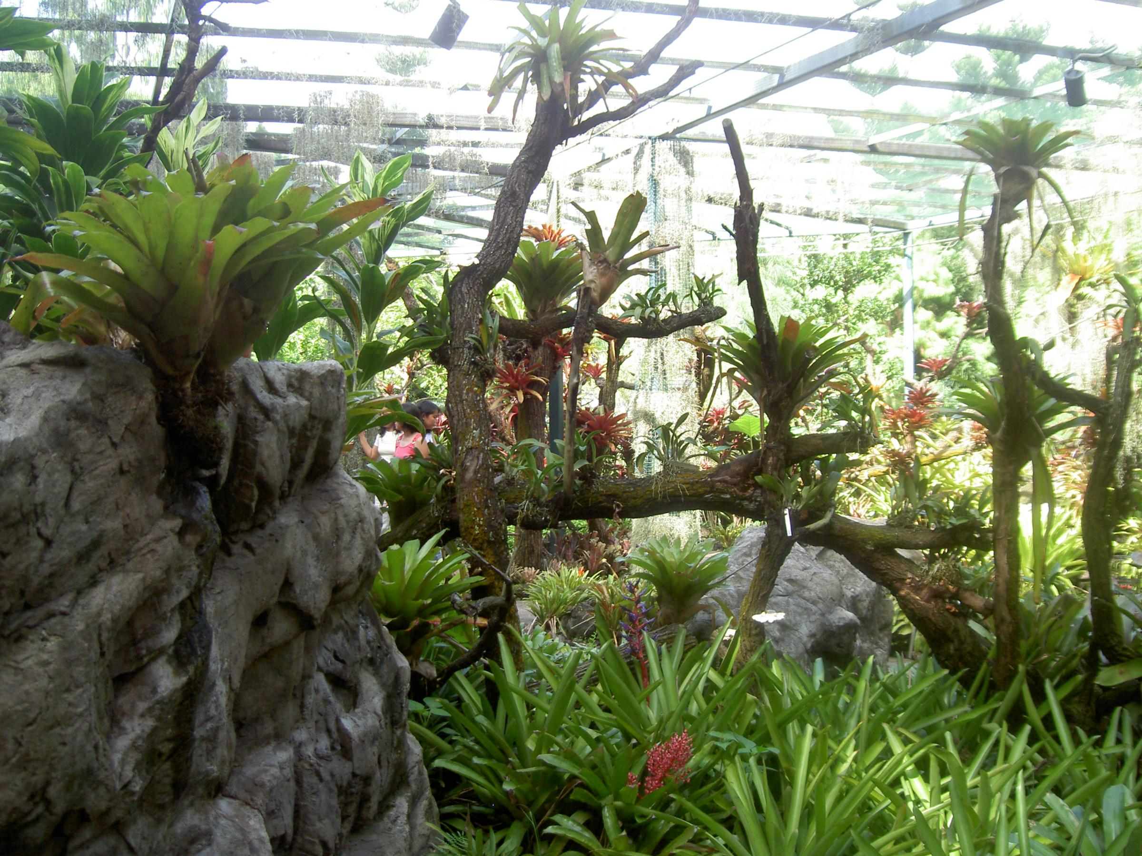
Notes:
Singapore Botanical Gardens

Slide 44
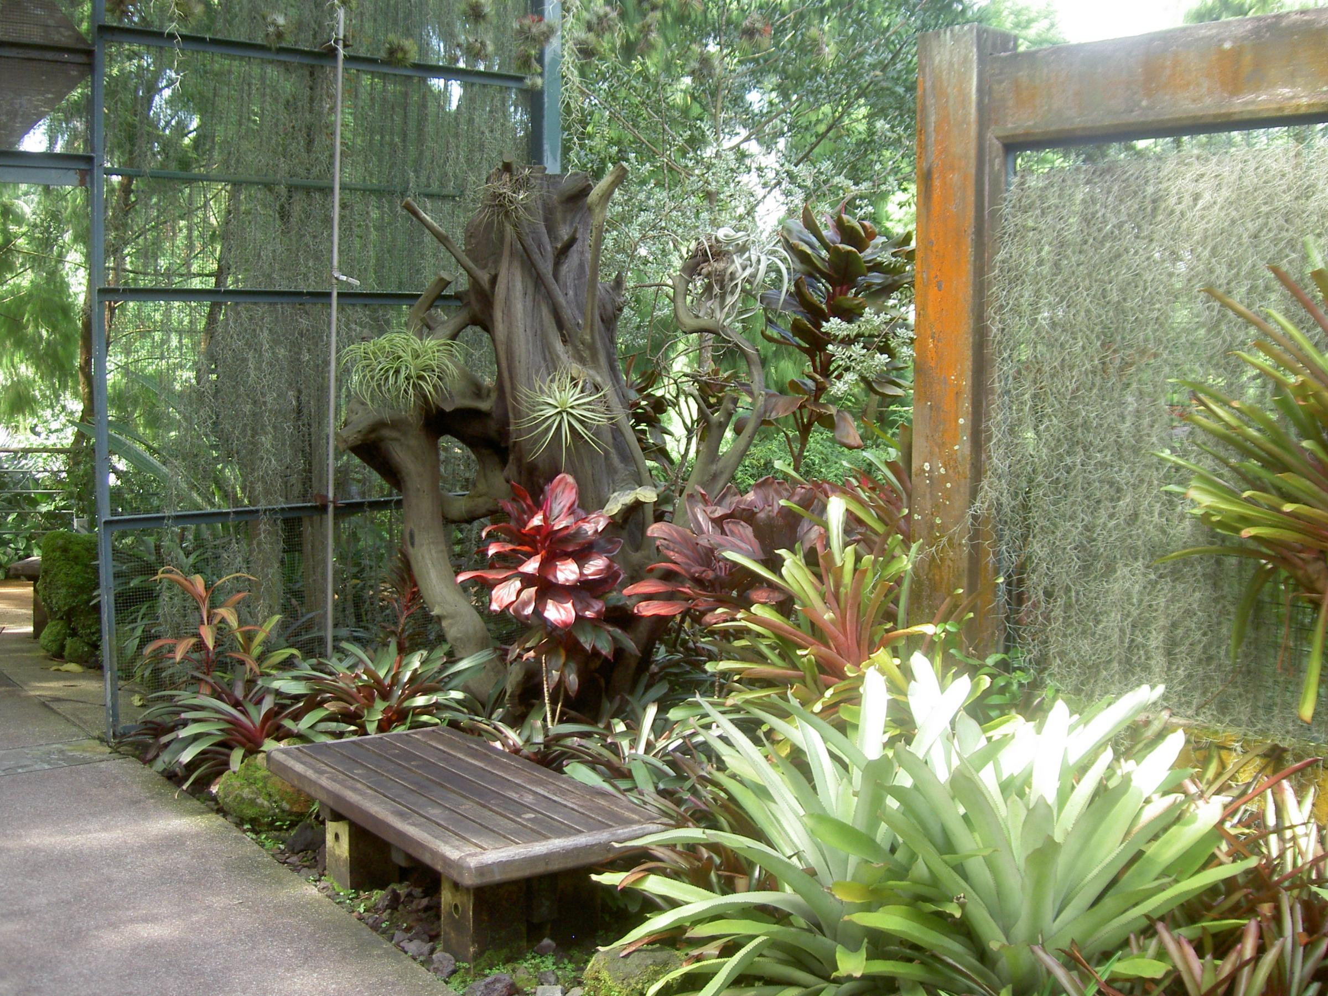
Notes:
Singapore Botanical Gardens.-Bromelias

Slide 45
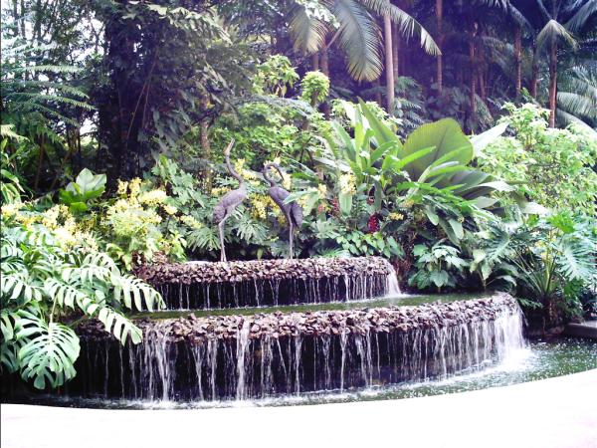
Notes:
Singapore Botanical Garden

Slide 46
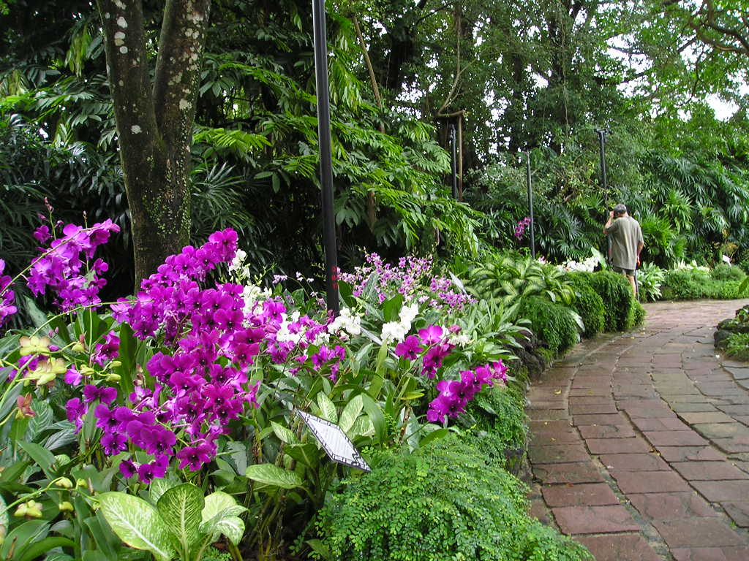
Notes:
Singapore Botanic Gardens

Slide 47
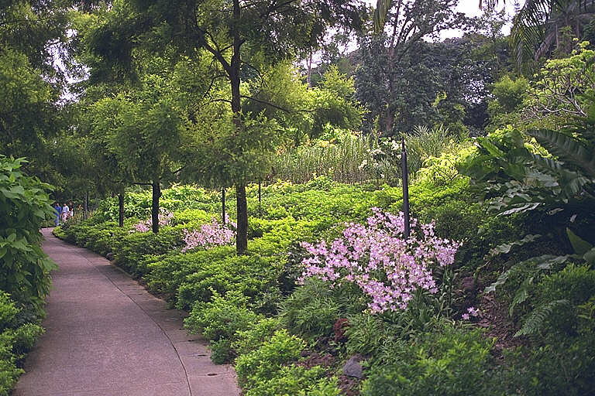
Notes:
Singapore Botanical Gardens

Slide 48
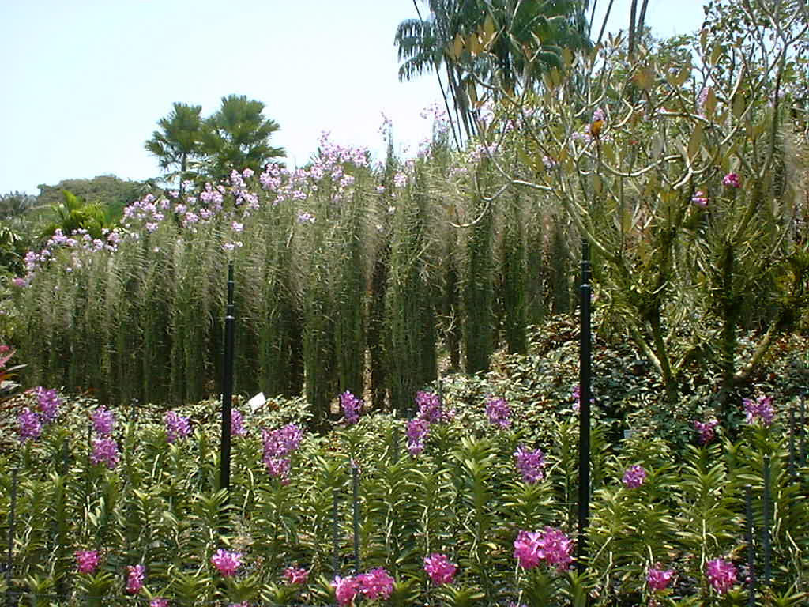
Notes:
Singapore Botanical Gardens.-Orquideas

Slide 49
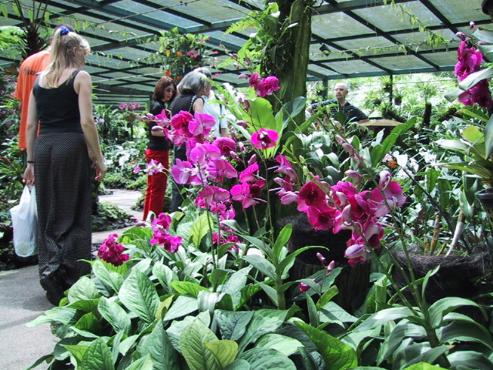
Notes:
Singapore Botanical Gardens

Slide 50
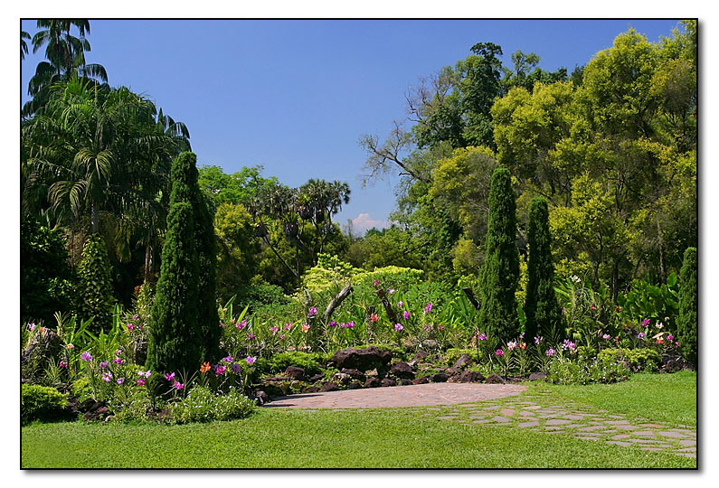
Notes:
Singapore Botanical Gardens

Slide 51
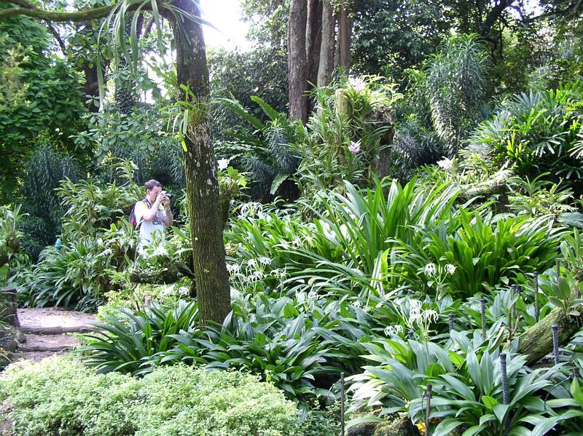
Notes:
Singapore Botanical Gardens

Slide 52
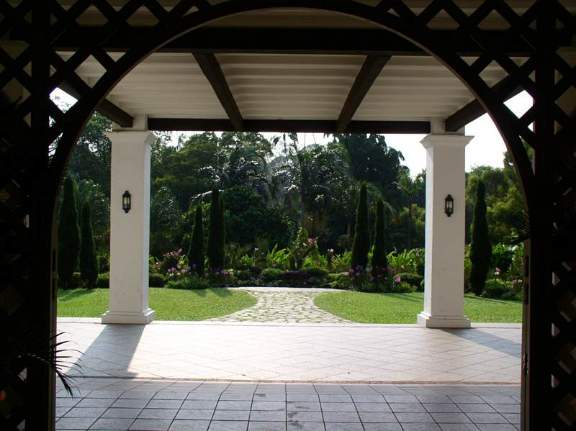
Notes:
Singapore Botanical Gardens

Slide 53
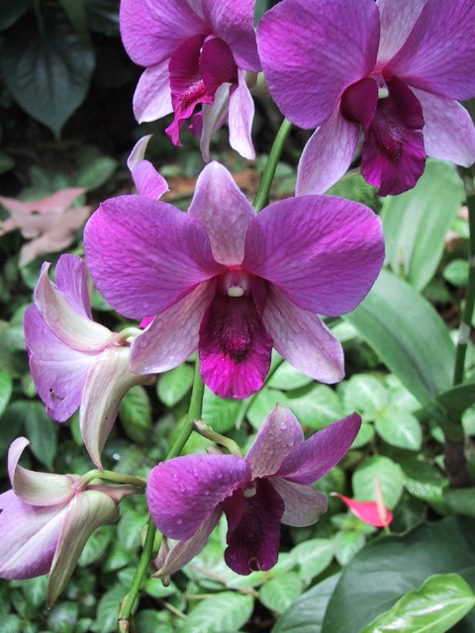
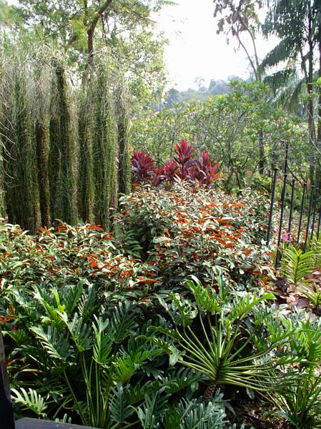
Notes:
Singapore Botanical Gardens

Slide 54
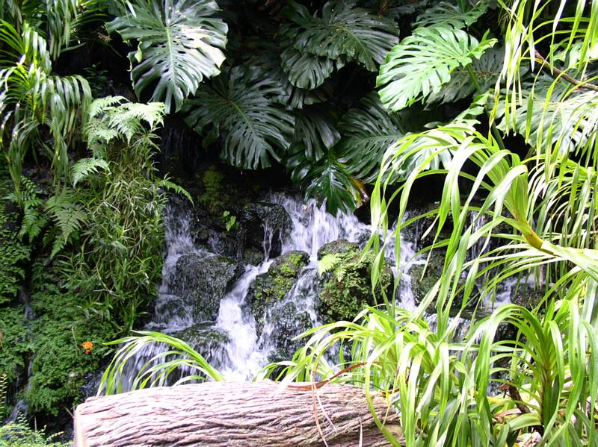
Notes:
Singapore Botanical Gardens

Slide 55
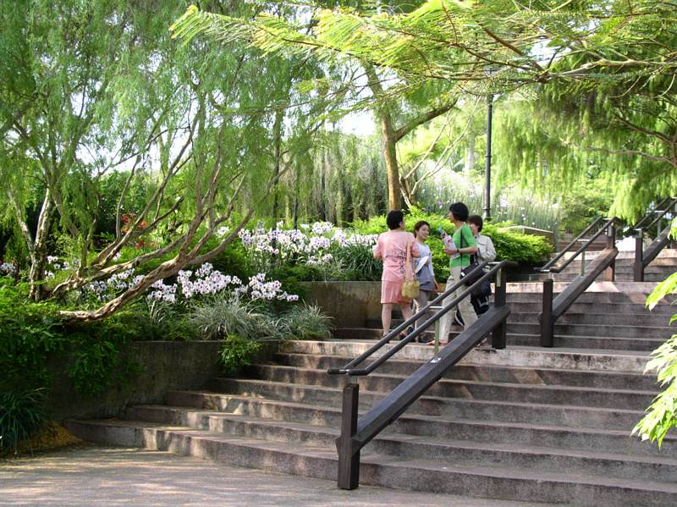
Notes:
Singapore Botanical Gardens

Slide 56
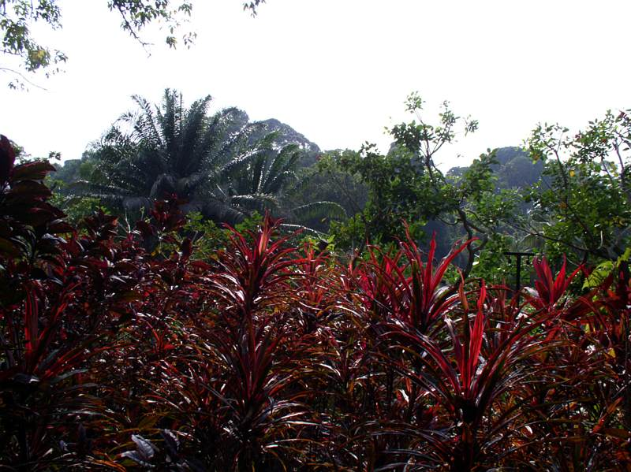
Notes:
Singapore Botanical Gardens.-Dracaenas

Slide 57
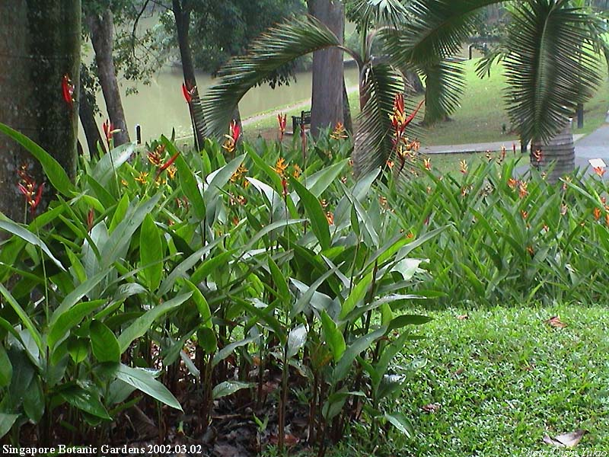
Notes:
Singapore Botanical Gardens

Slide 58
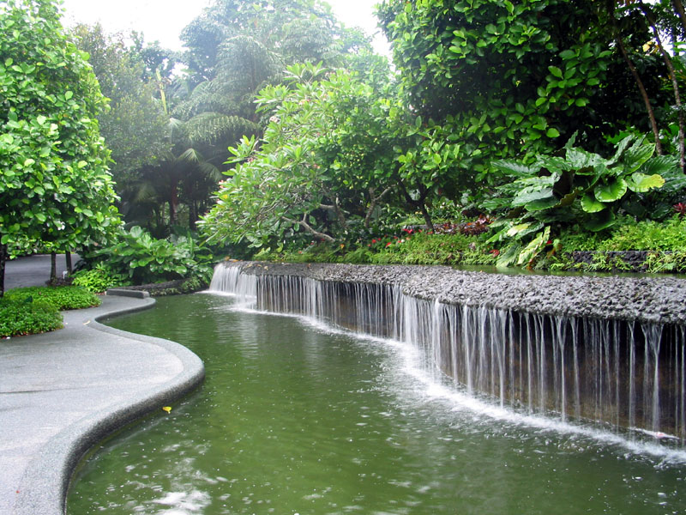
Notes:
Singapore Botanical Gardens

Slide 59

Notes:
Singapore Botanical Gardens

Slide 60

Notes:
Singapore Botanical Gardens.-Victorias

Slide 61

Notes:
Singapore Botanical Gardens

Slide 62

Notes:
Singapore Botanical Gardesn.-Bromelias

Slide 63

Notes:
Singapore Botanical Gardens

Slide 64

Notes:
Singapore Botanical Gardens

Slide 65

Notes:
Singapore Botanical Gardens.-Helechos

Slide 66

Notes:
Singapore Botanical Gardens.-Topiaria

Slide 67

Notes:
Singapore Botanical Gardens

Slide 68

Notes:
Singapore Botanical Gardens

Slide 69

Notes:
Singapore Botanical Gardens.-Licuala

Slide 70

Notes:
Singapore Botanical Gardens

Slide 71

Notes:
Singapore Botanical Gardens.-Lago Cyrtostachys renta

Slide 72

Notes:
Singapore Botanical Gardens.-Muro de Bromelias

Slide 73

Notes:
Singapore Botanical Gardens.-Orquideas

Slide 74

Notes:
Singapore Botanical Gardens

Slide 75

Notes:
Singapore Botanical Gardens.-Chinese Garden

Slide 76

Notes:
Singapore Botanical Garden.-Orquideas

Slide 77
Notes:
Singapore Botanical Garden.-Orquideas

Slide 78

Notes:
Singapore Botanical Garden

Slide 79

Notes:
Singapore Botanical Gardens

Slide 80

Notes:
Singapore Botanical Gardens

Slide 81

Notes:
Singapore Botanical Gardens

Slide 82

Notes:
Singapore Botanical Garden

Slide 83
Jardines en Filipinas
Filipinas es un país en el sudeste de Asia en el Océano Pacífico occidental .
Al norte a través del estrecho de Luzón se encuentra Taiwán.
La llegada de Fernando de Magallanes en 1521 marcó el comienzo de una era de interés español y de dominio eventual.
Selvas tropicales de las Filipinas y sus extensas costas que sea el hogar de una gran variedad de aves, plantas, animales y criaturas del mar.
Filipinas tiene un clima marítimo tropical y es generalmente caliente y húmedo.

Slide 84

Notes:
The Orchidarium

Slide 85

Notes:
Baluarte de San Diego Gardens

Slide 86

Notes:
Internationl Peace Gardens

Slide 87

Notes:
InternationalPeace Gardens Mexico

Slide 88

Notes:
InternationalPeace Gardens Mexico.-Japanese

Slide 89

Notes:
International Peace Gardens

Slide 90

Notes:
Interntional Perace Gardens

Slide 91

Notes:
Cleanwater Park en Clark Philipinnes

Slide 92

Notes:
Sonya´s Garden.-Philipinnes

Slide 93

Notes:
Sonya´s Vegetable Garden

Slide 94

Notes:
Baguio Botanical Garden

Slide 95

Notes:
Hibiscus Parade

Slide 96

Notes:
Hibiscus Parade

Slide 97

Notes:
Hibiscus Parade

Slide 98

Notes:
Hibiscus color inusual

Slide 99

Notes:
Makiling Botanic Garden

Slide 100

Notes:
Makiling Botanic Garden.-Medinilla

Slide 101

Notes:
La Union Botanical Garden

Slide 102

Notes:
La Union Botanical Garden

Slide 103

Notes:
Makiling Botanic Garden

Slide 104

Notes:
Island Garden

Slide 105

Notes:
Jardín en Filipinas

Slide 106

Notes:
Jardín en Filipinas

Slide 107

Notes:
Jardín en Filipinas

Slide 108

Notes:
Jardín en Filipinas,.-Detalle de cascada

Slide 109

Notes:
Jardín en Filipinas

Slide 110

Notes:
Plaza Persing en Filipinas

Slide 111

Notes:
Rizal Park en Manila

Slide 112

Notes:
Tasmanian Botanical Gardens

